Slide 1

Многодетный Новый год

Slide 2
Я люблю, когда много людей, стараюсь проводить мероприятия по сближению, знакомству семей друг с другом, но когда можно объединить наибольшее количество семей? Конечно, в Новый год – самый долгожданный семейный праздник. Ожидание чуда, сказки, сладкого подарка. К сожалению, не все наши семьи могут позволить себе выделить время и финансы на совместное времяпрепровождение, найти новых друзей, «выгулять» свои наряды, похвастаться успехами своей семьи... В исправлении этого недоразумения я стараюсь им помочь. В отдыхе нуждаются не только дети, но и родители (если не в большей степени). Поэтому всей многодетной семье предоставляется время на отдых. Кто-то фотографируется на фотозонах всей большой семьей, кто-то играет с аниматорами, кто-то участвует в конкурсах, и, конечно, все участвуют в общем концерте, посвященном новогоднему празднику. Ну и в заключение вечера все дети получают сладкий подарок.
С 2015 года ежегодно проводятся новогодние праздники для многодетных семей. С помощью привлеченных средств арендуется помещение, нанимаются аниматоры, приобретаются подарки каждому ребенку. Охват 600 человек ежегодно (к сожалению, государственные структуры в этом не помогают и не участвуют). В последние 2 года, в связи с ковидными ограничениями, многодетные семьи не могли собраться вместе в таком количестве, поэтому нашли выход - в 2020 году ходили несколько дней в театры, а в 2021 году из-за финансовых трудностей у спонсоров, я лично ездила Снегурочкой с Дедом Морозом, т.к. дети все равно ждали праздника.

Slide 3
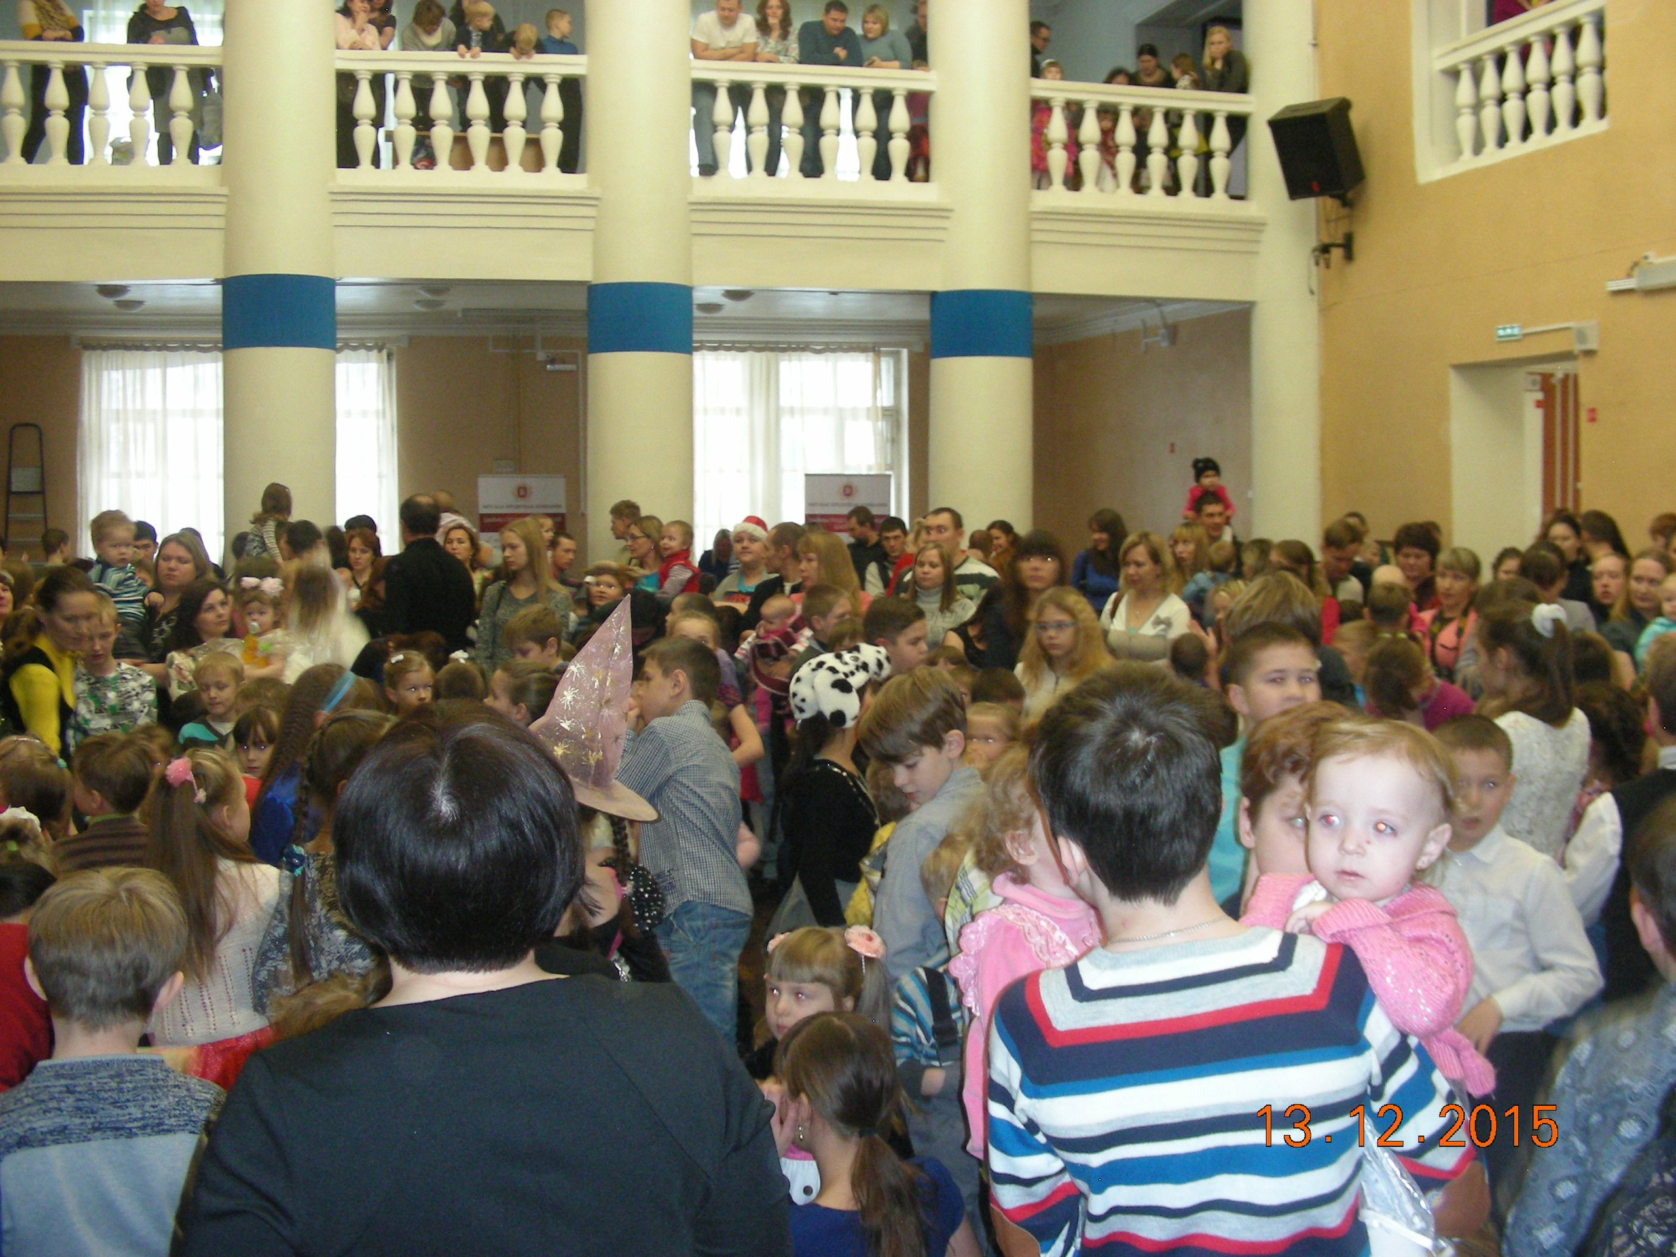
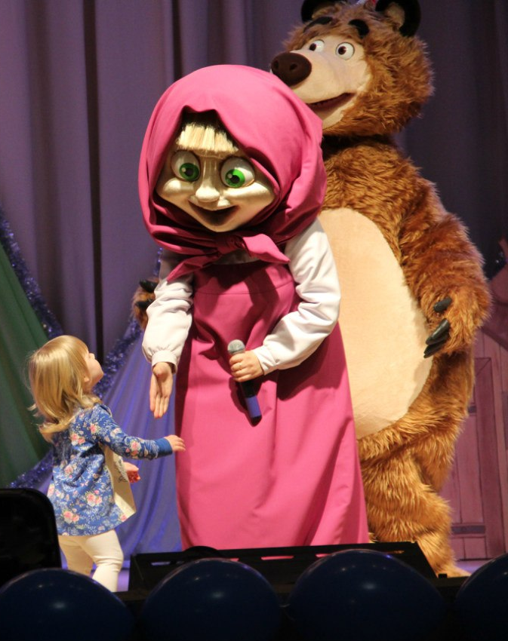
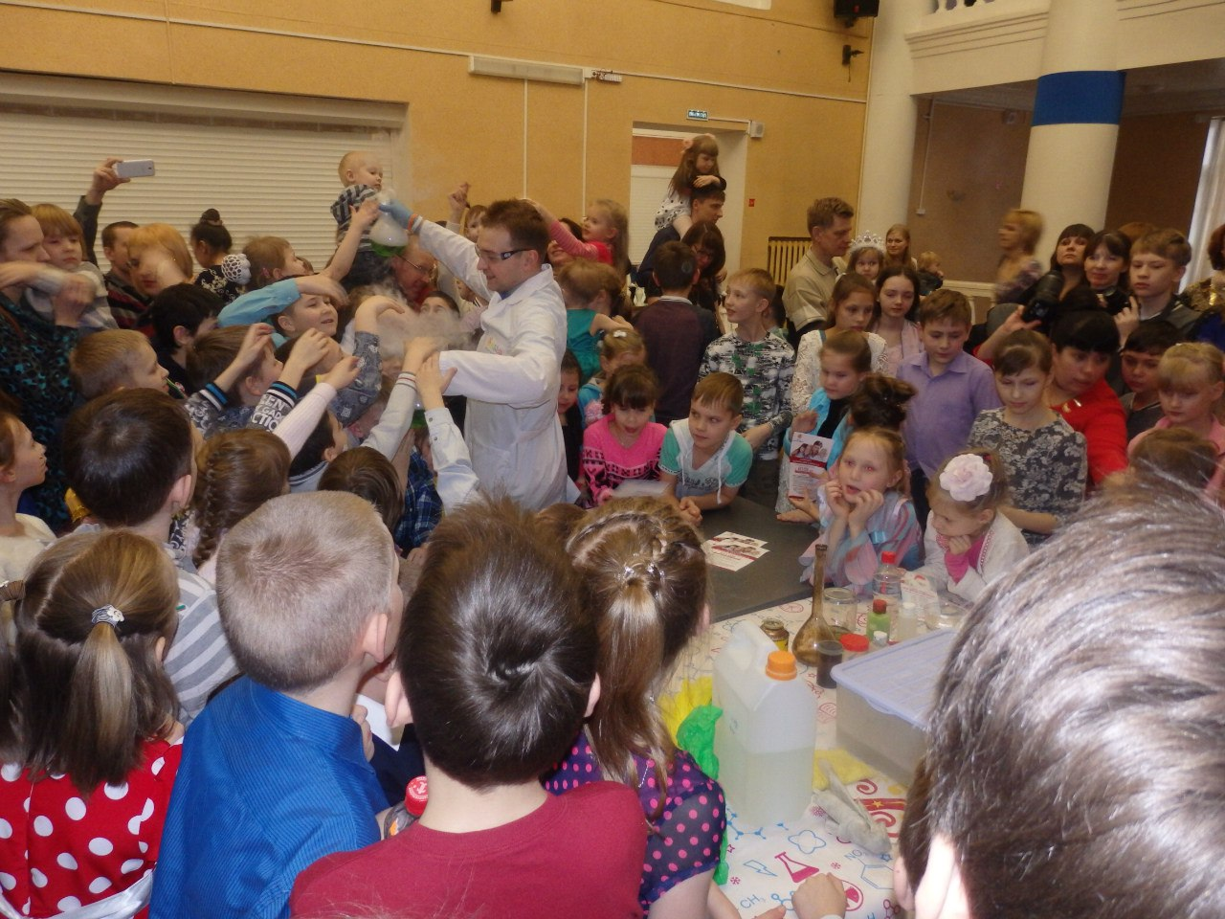
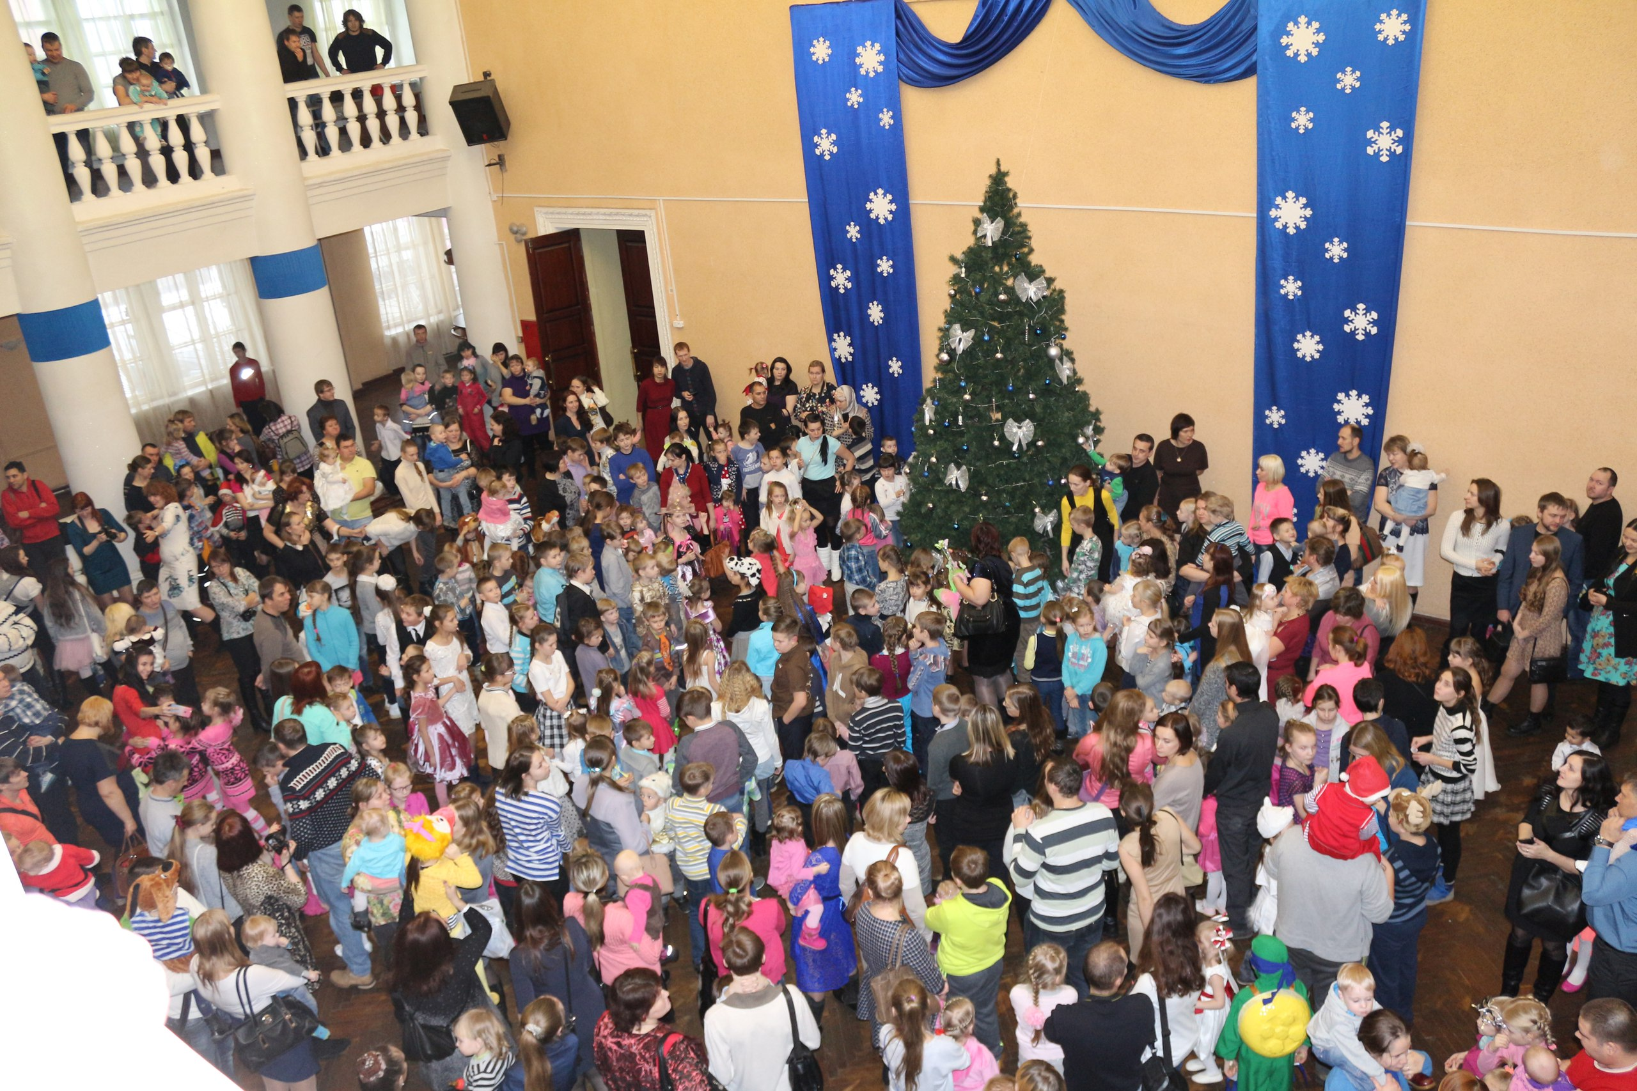
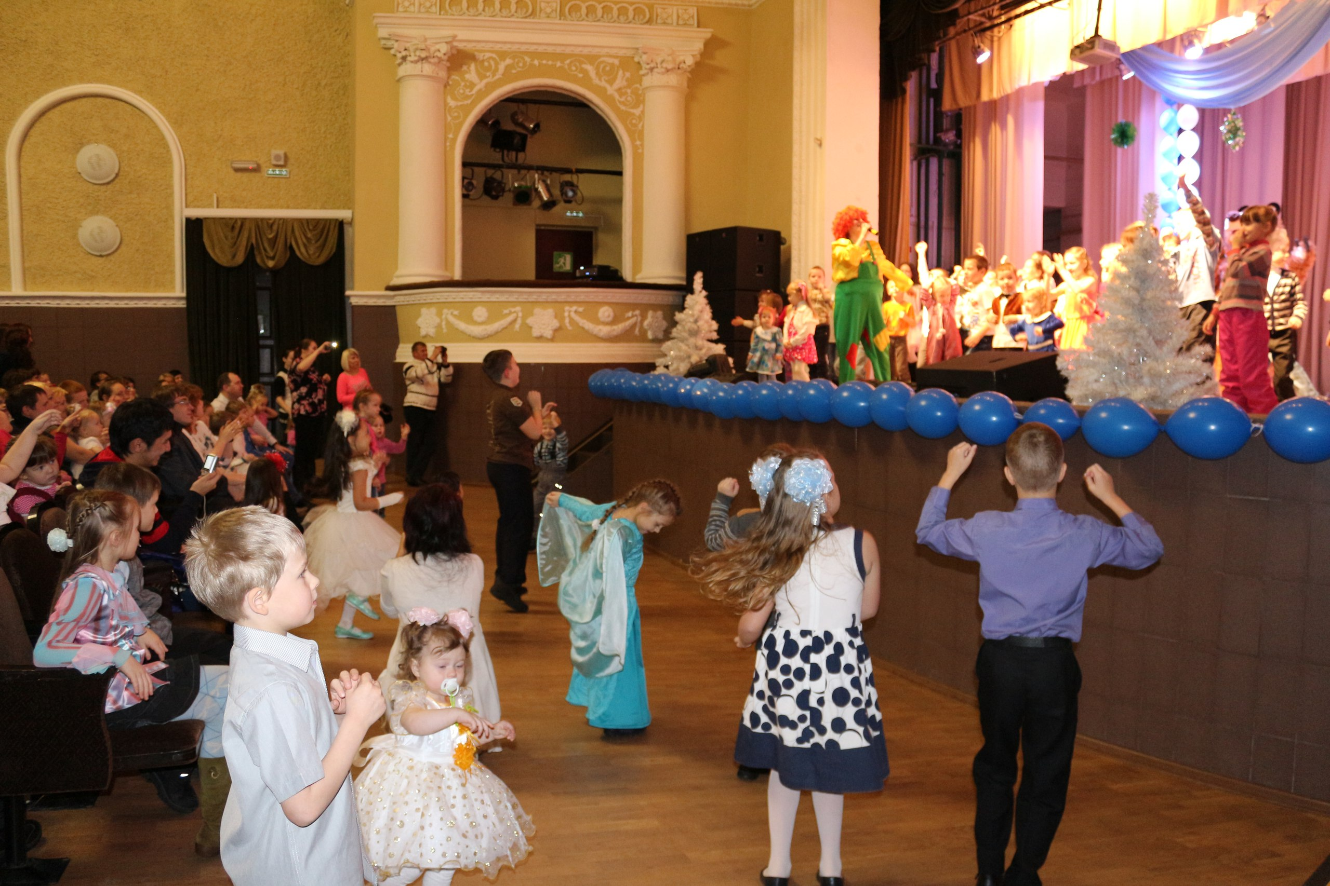
2015 г.

Slide 4
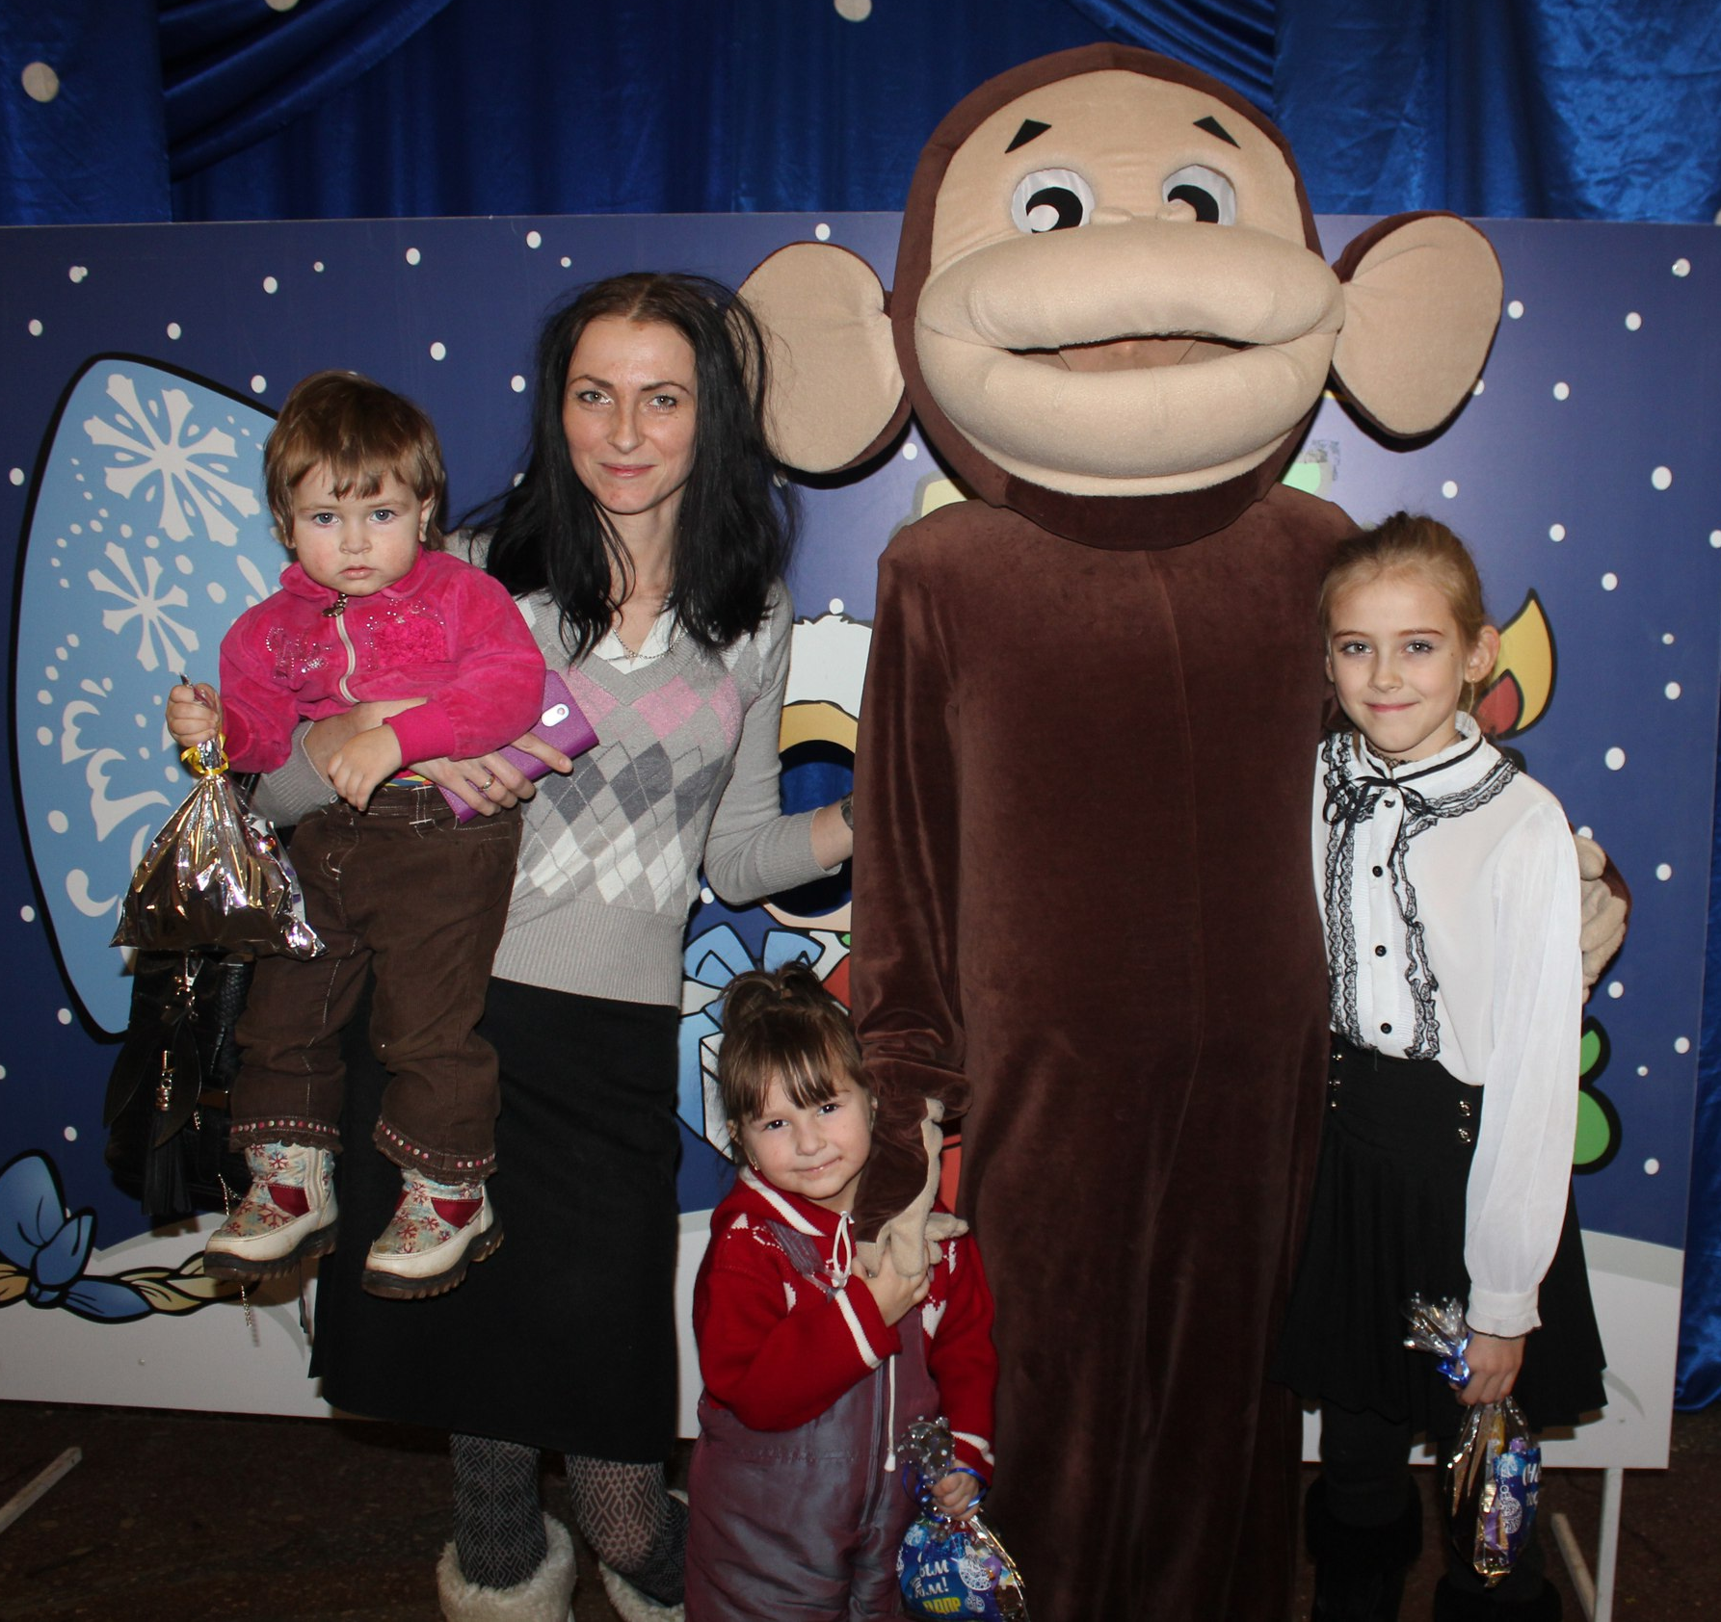
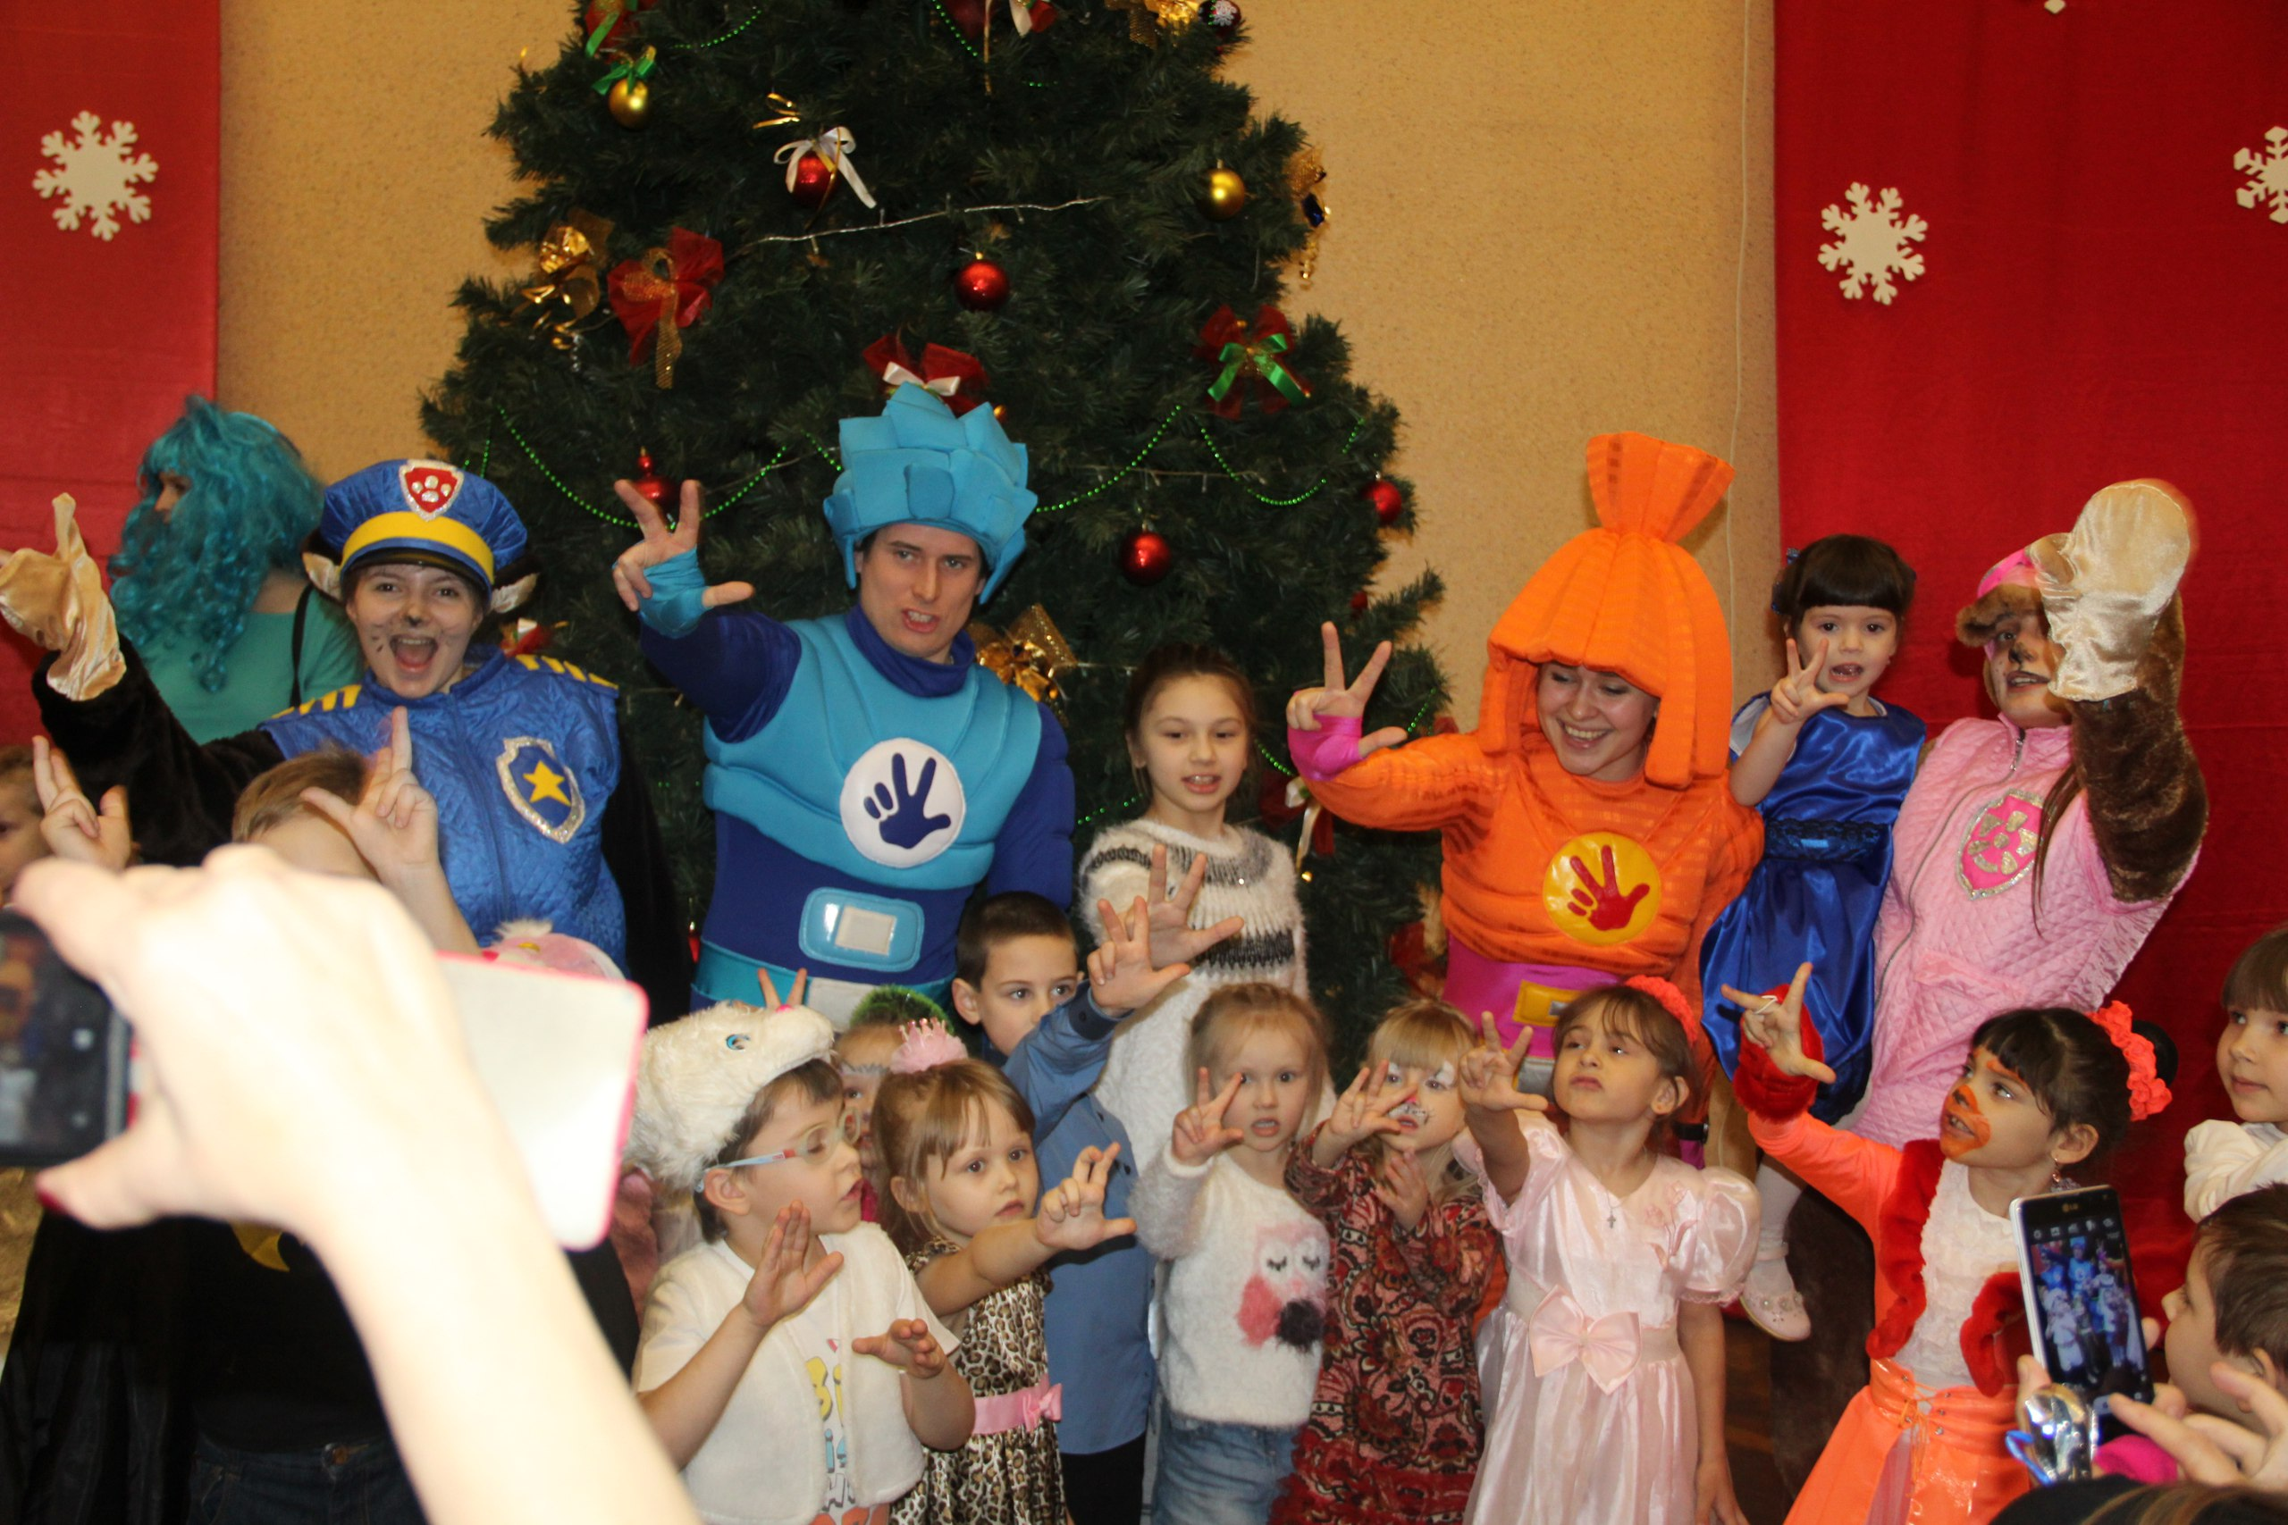
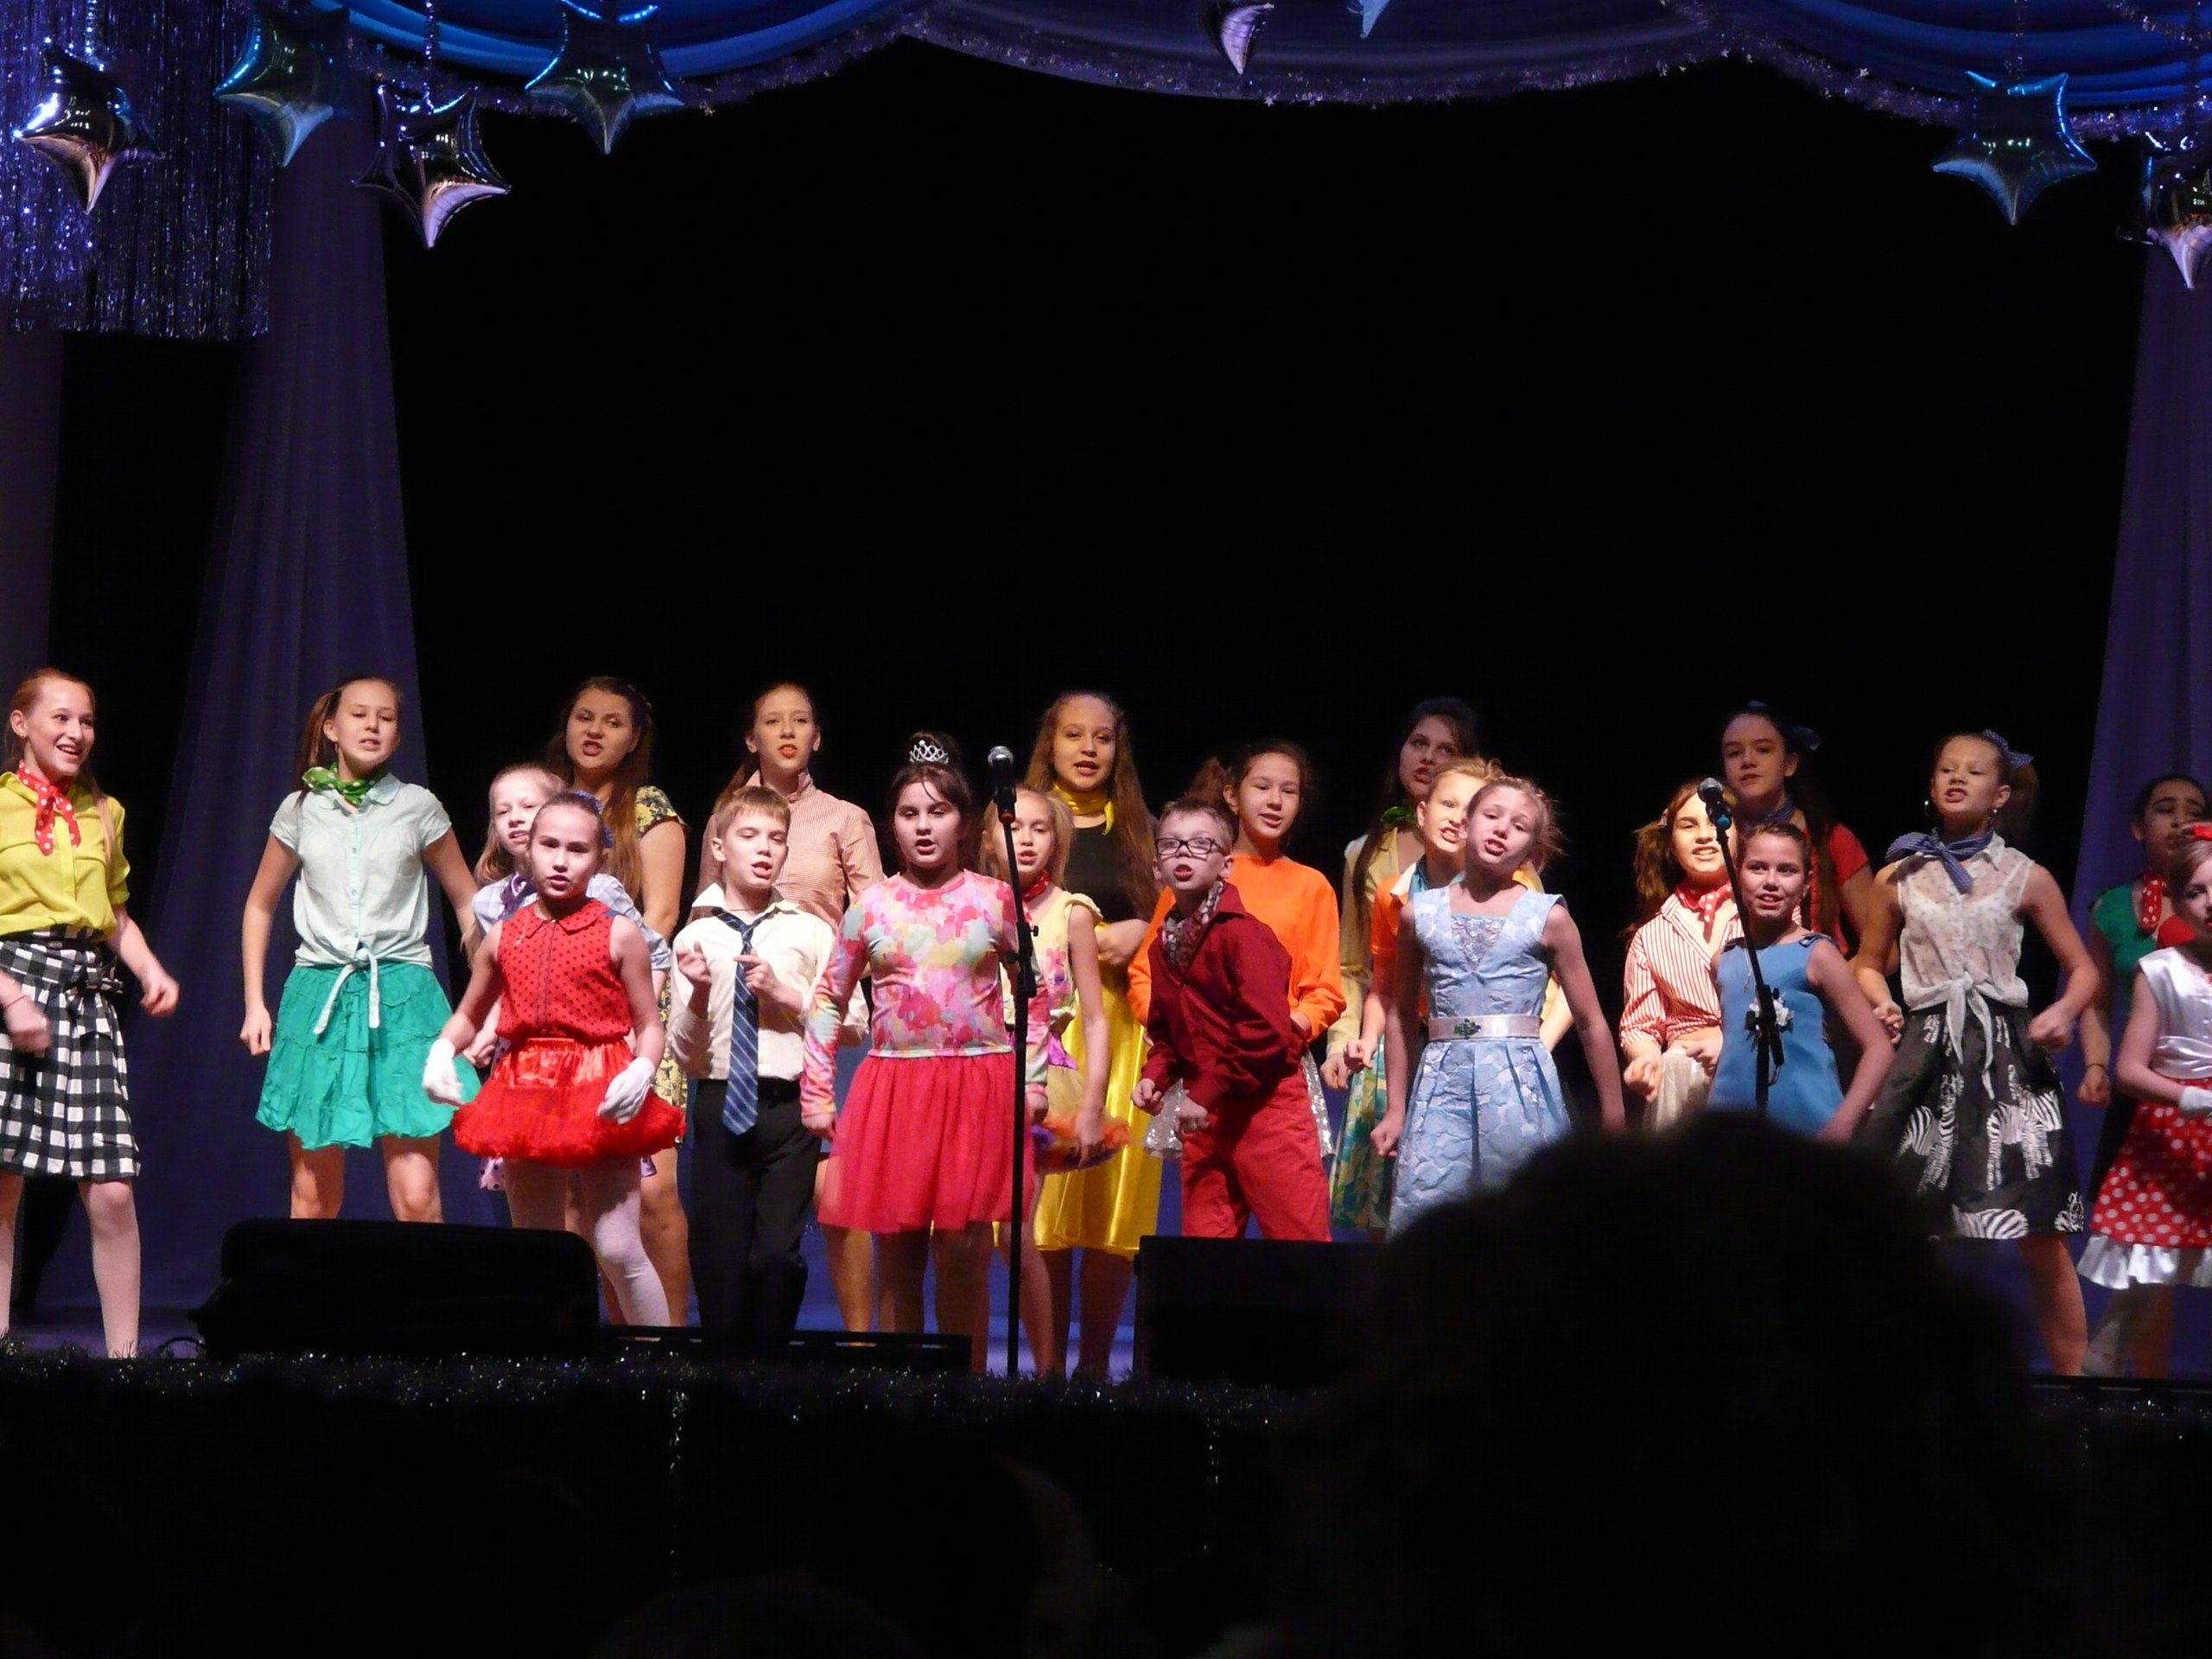
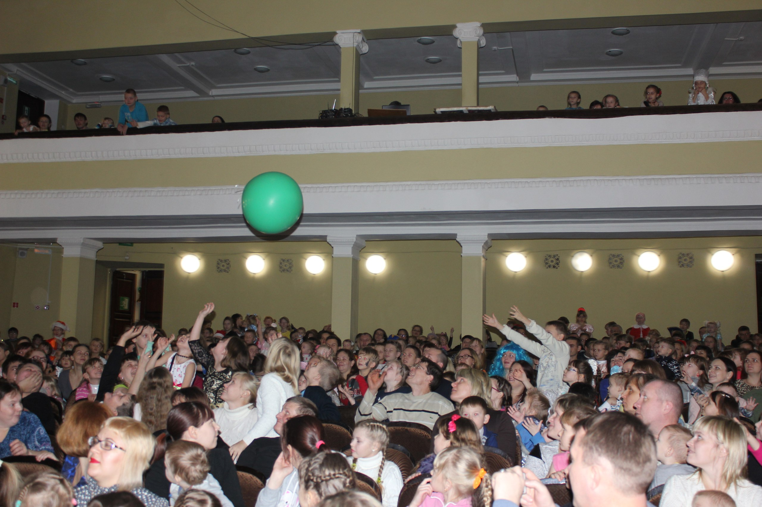
2016 г.

Slide 5
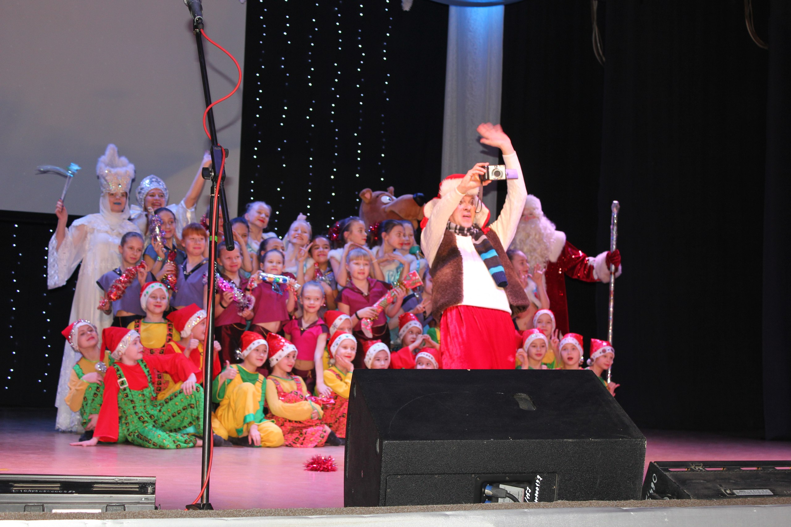
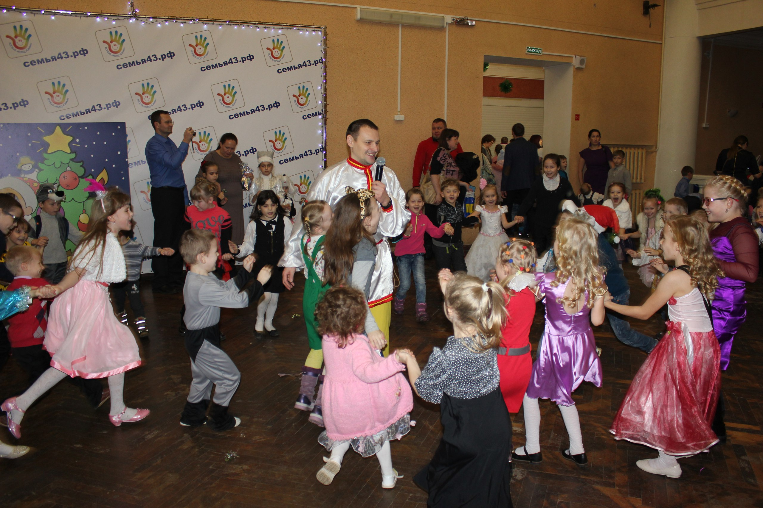
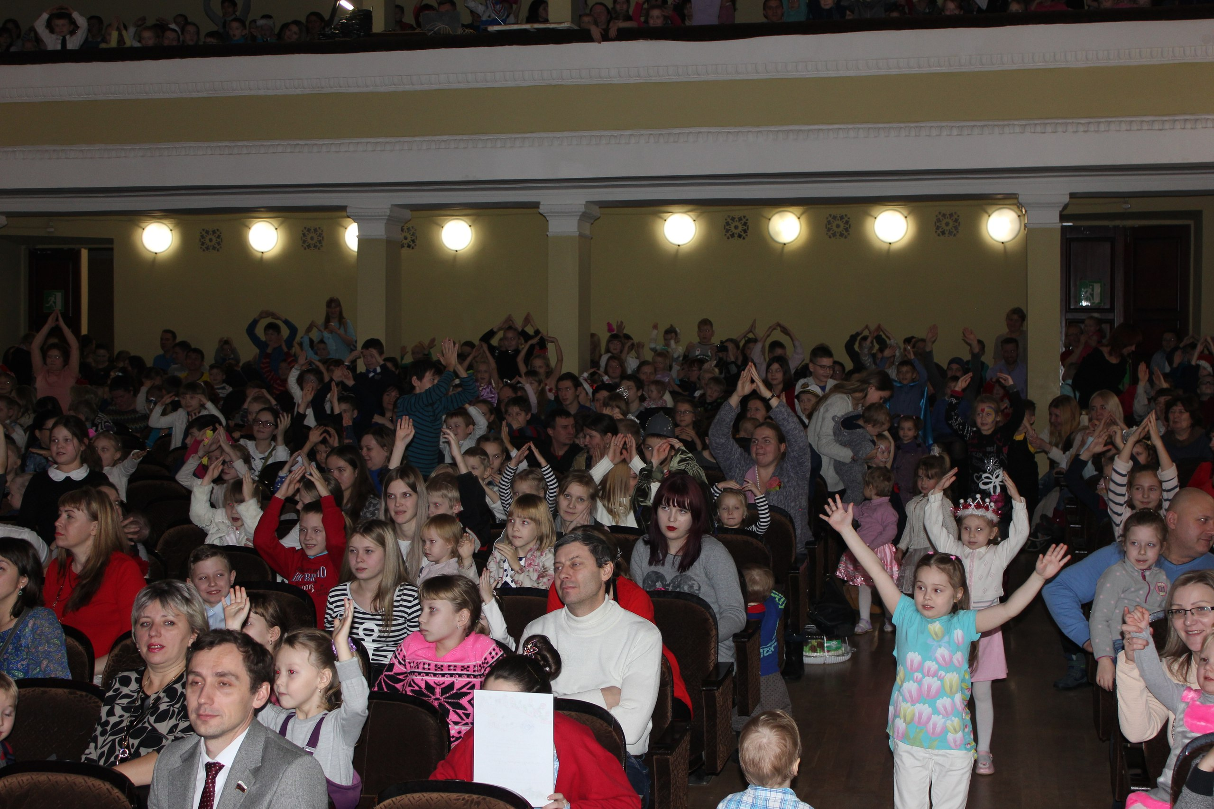
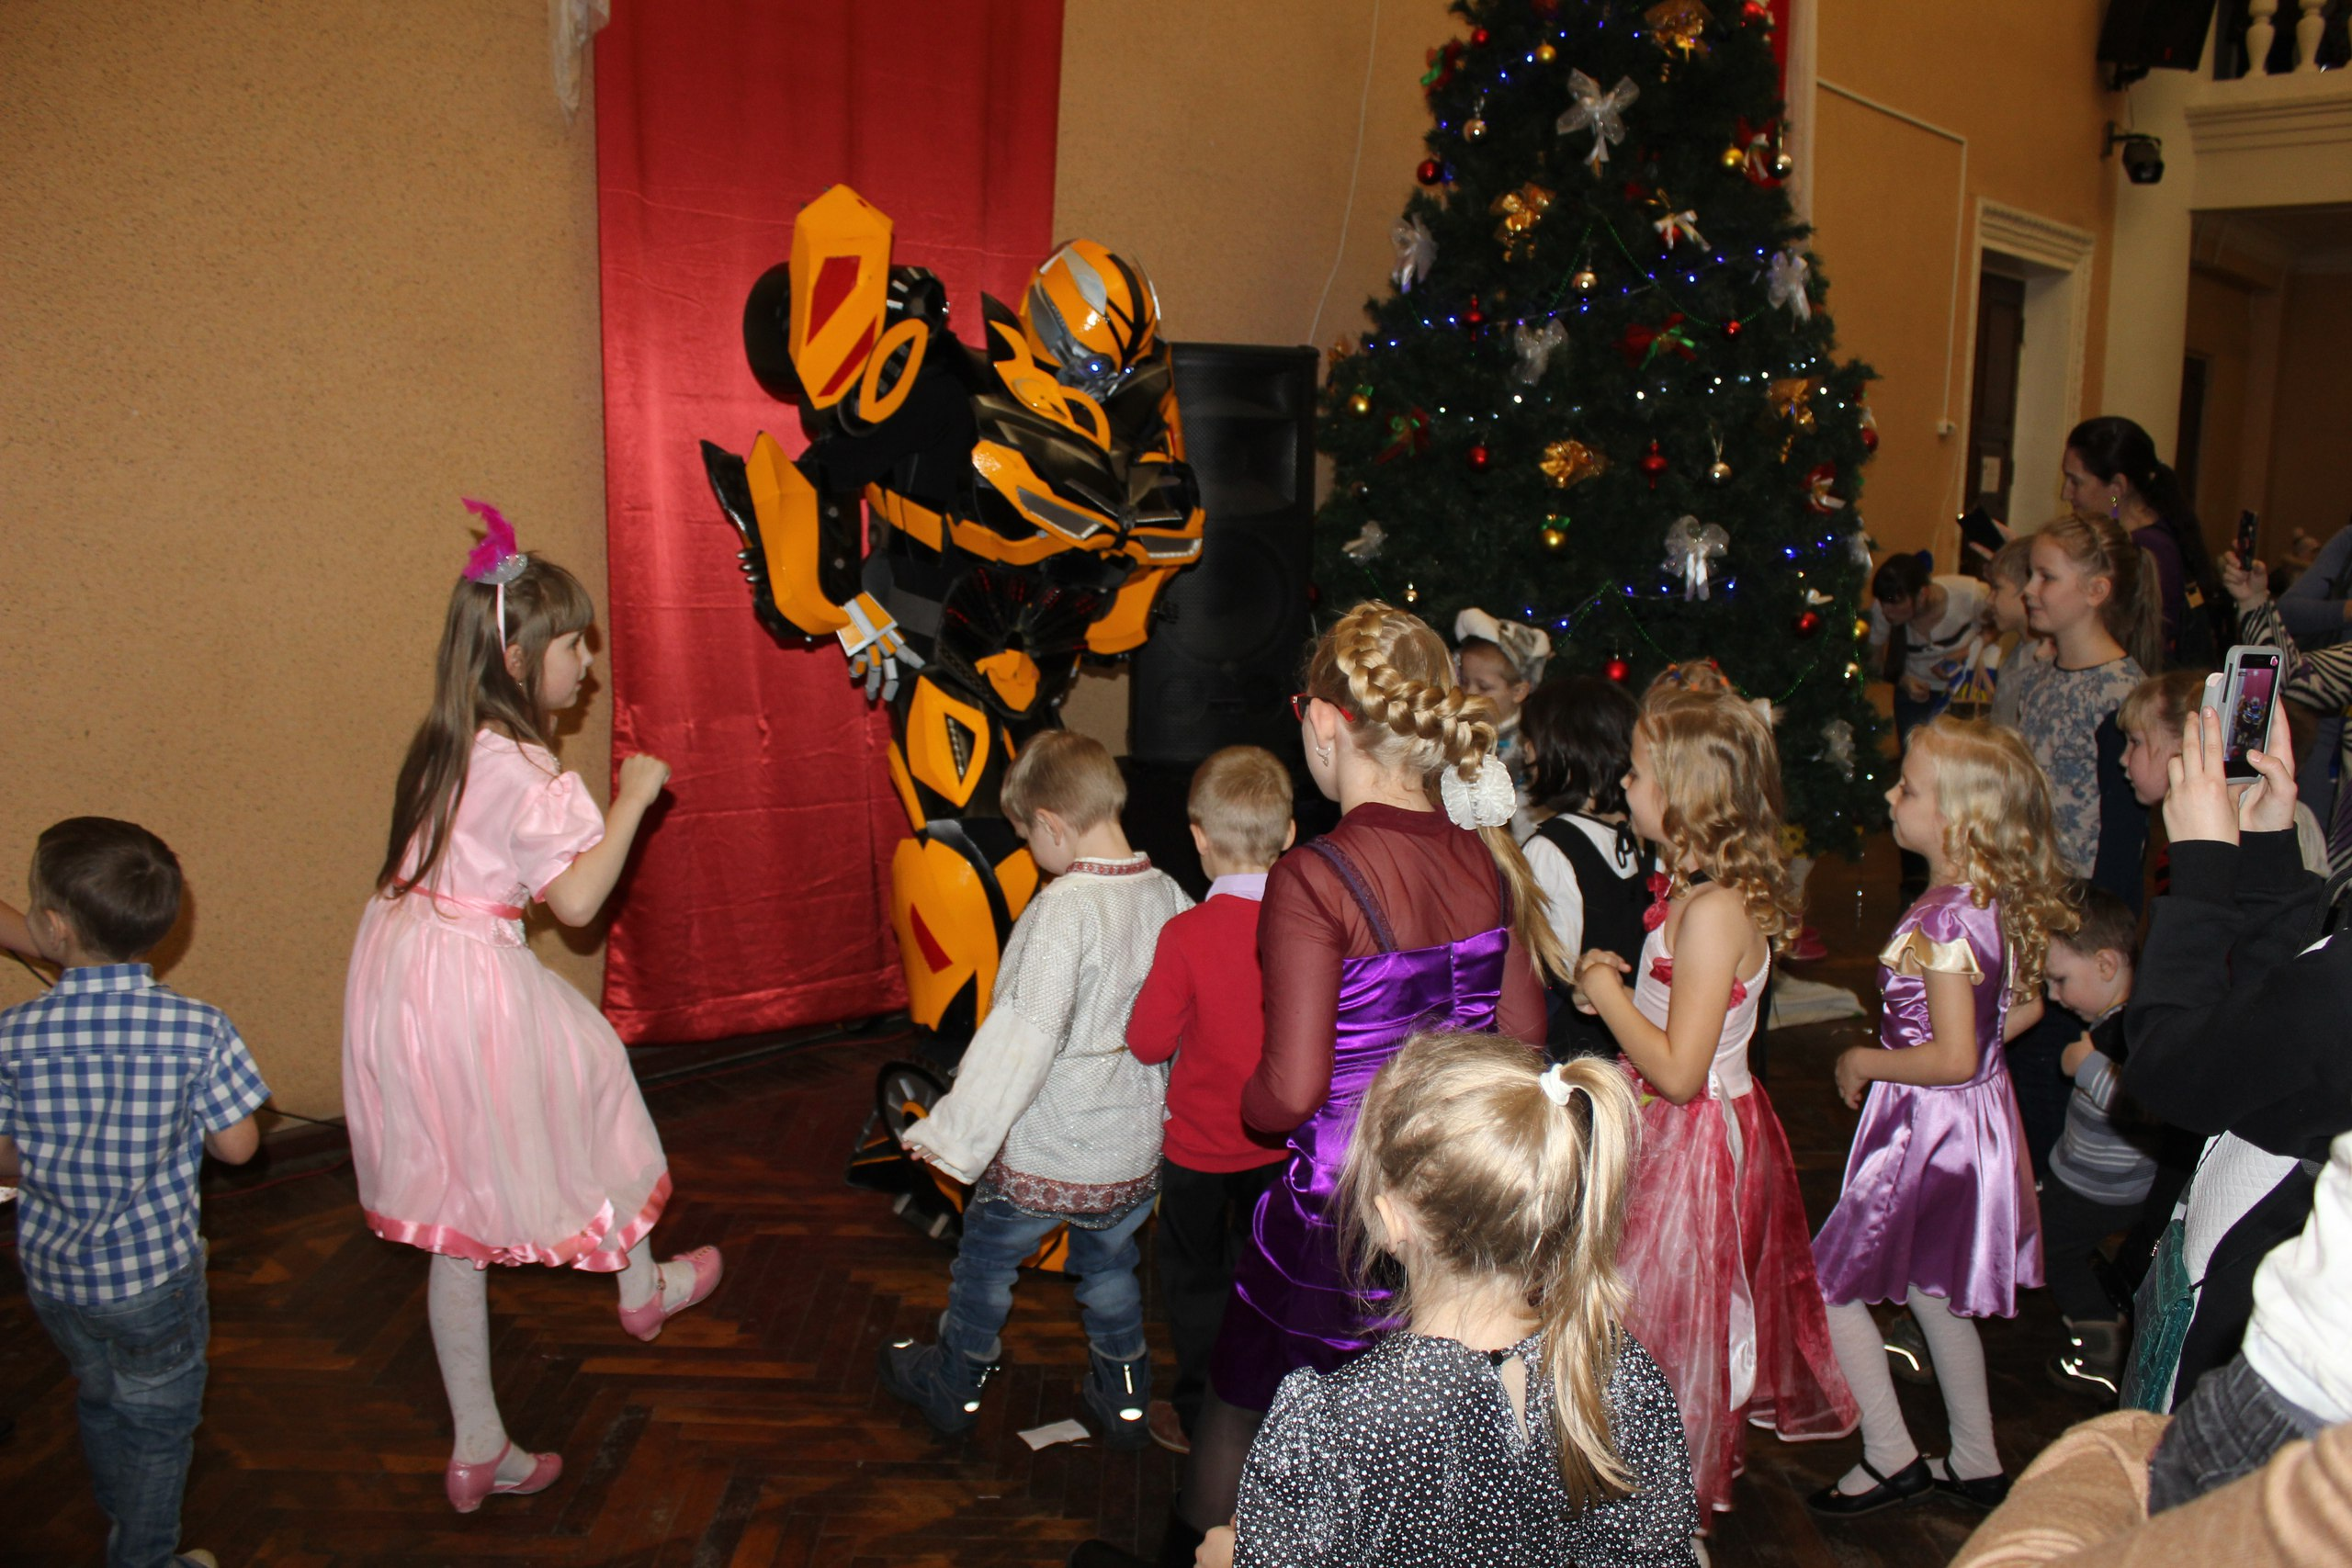
2017 г.

Slide 6
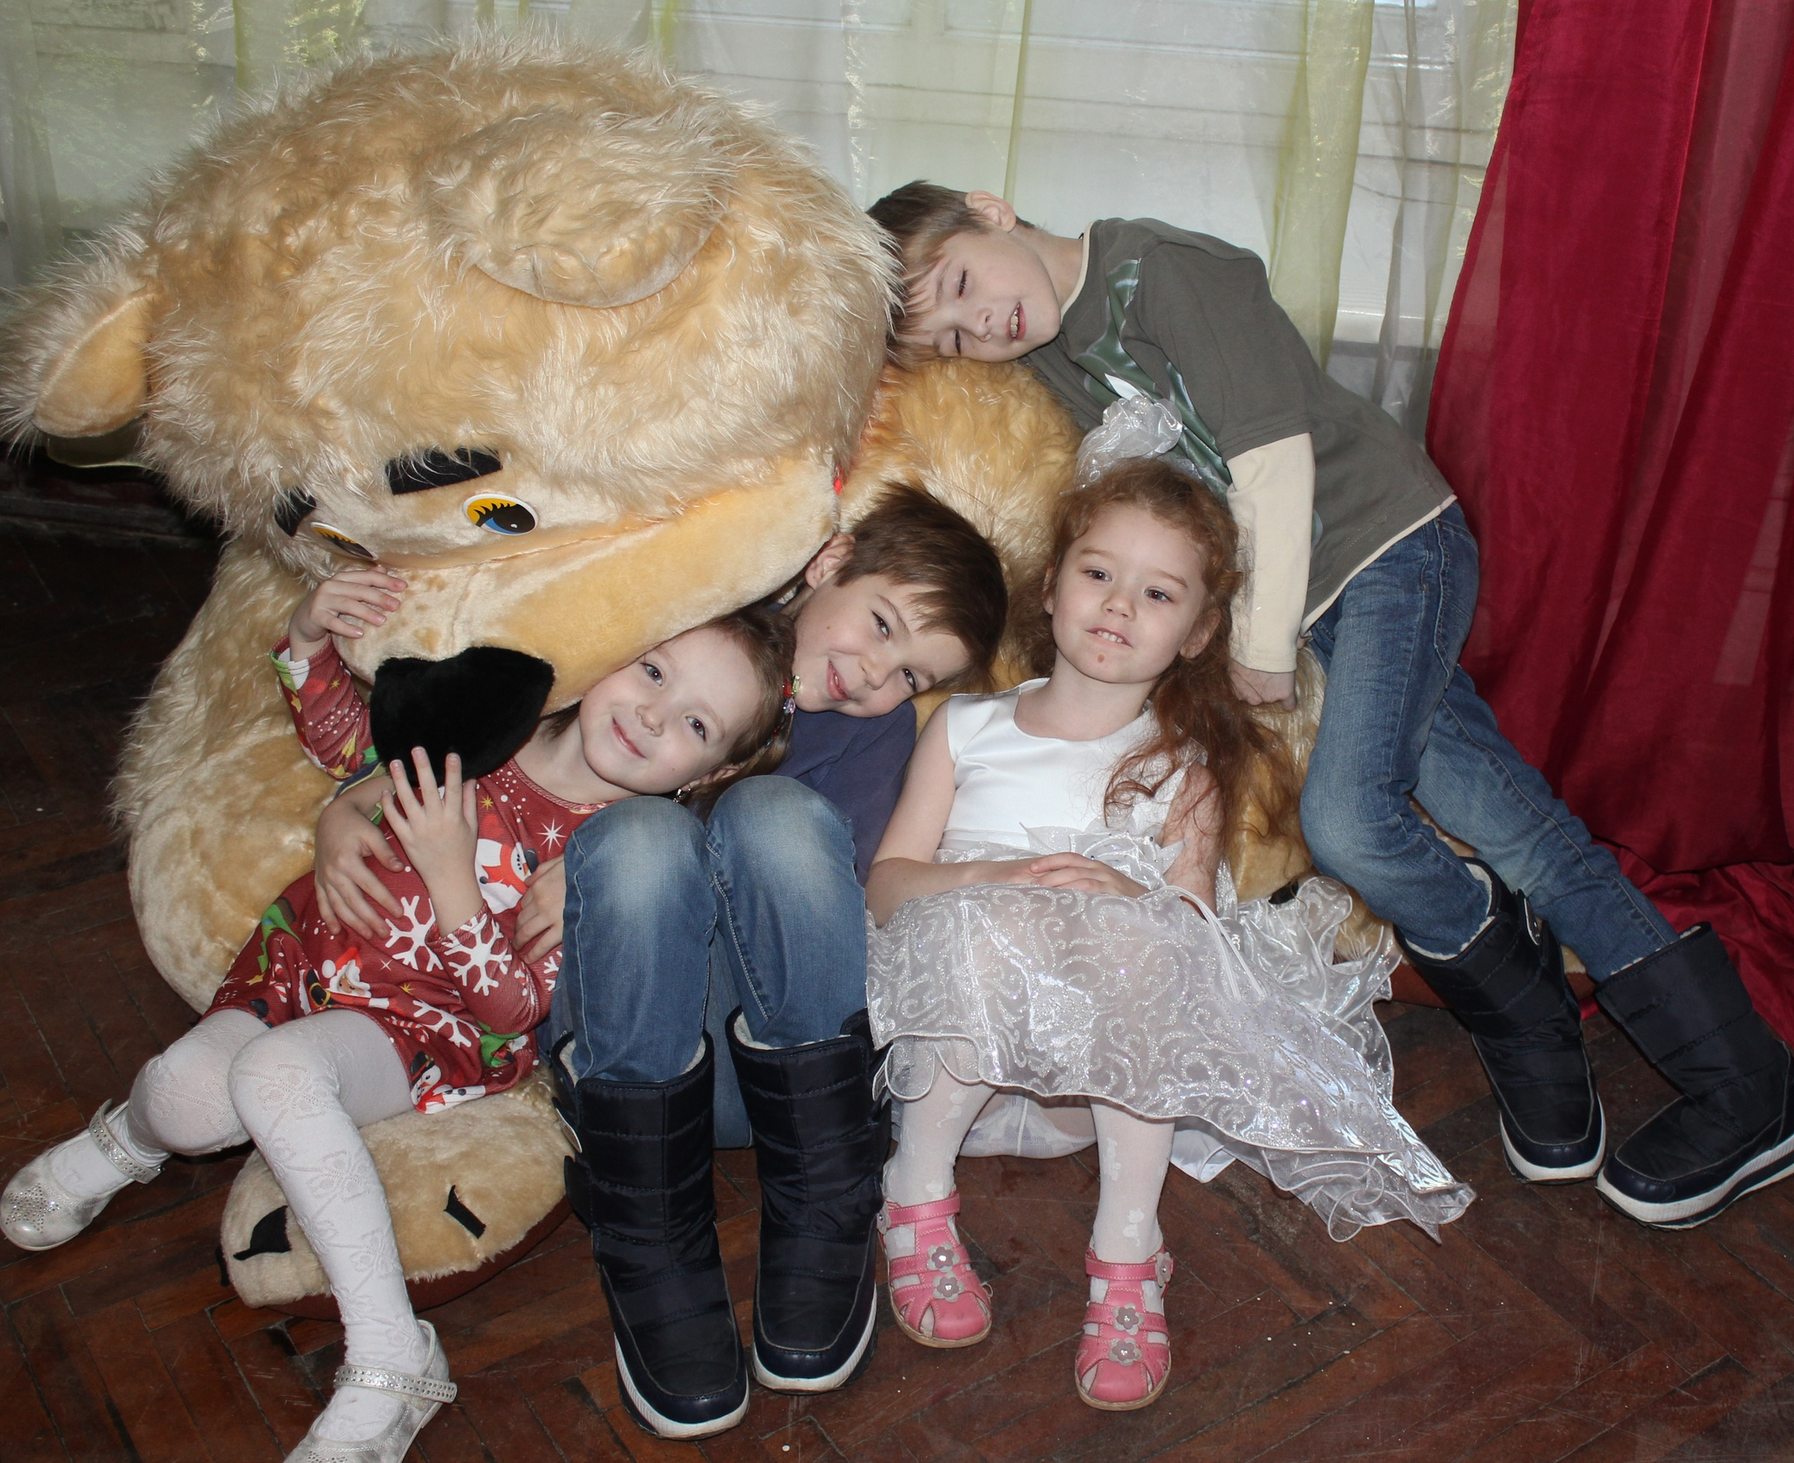
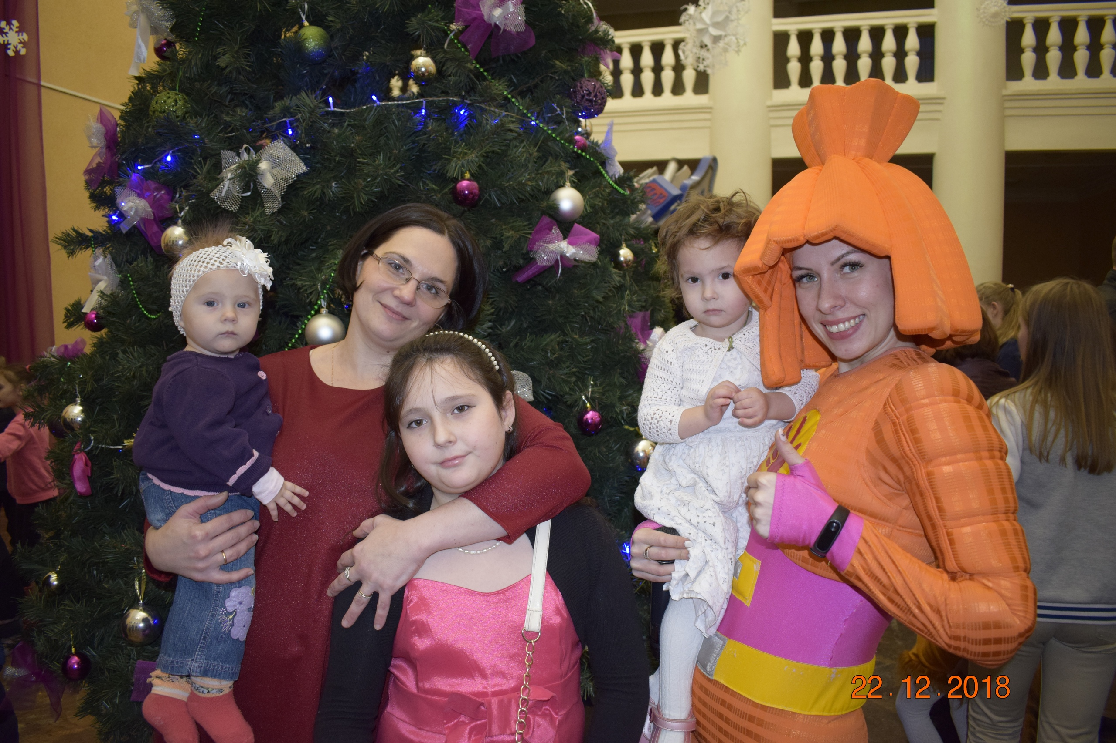
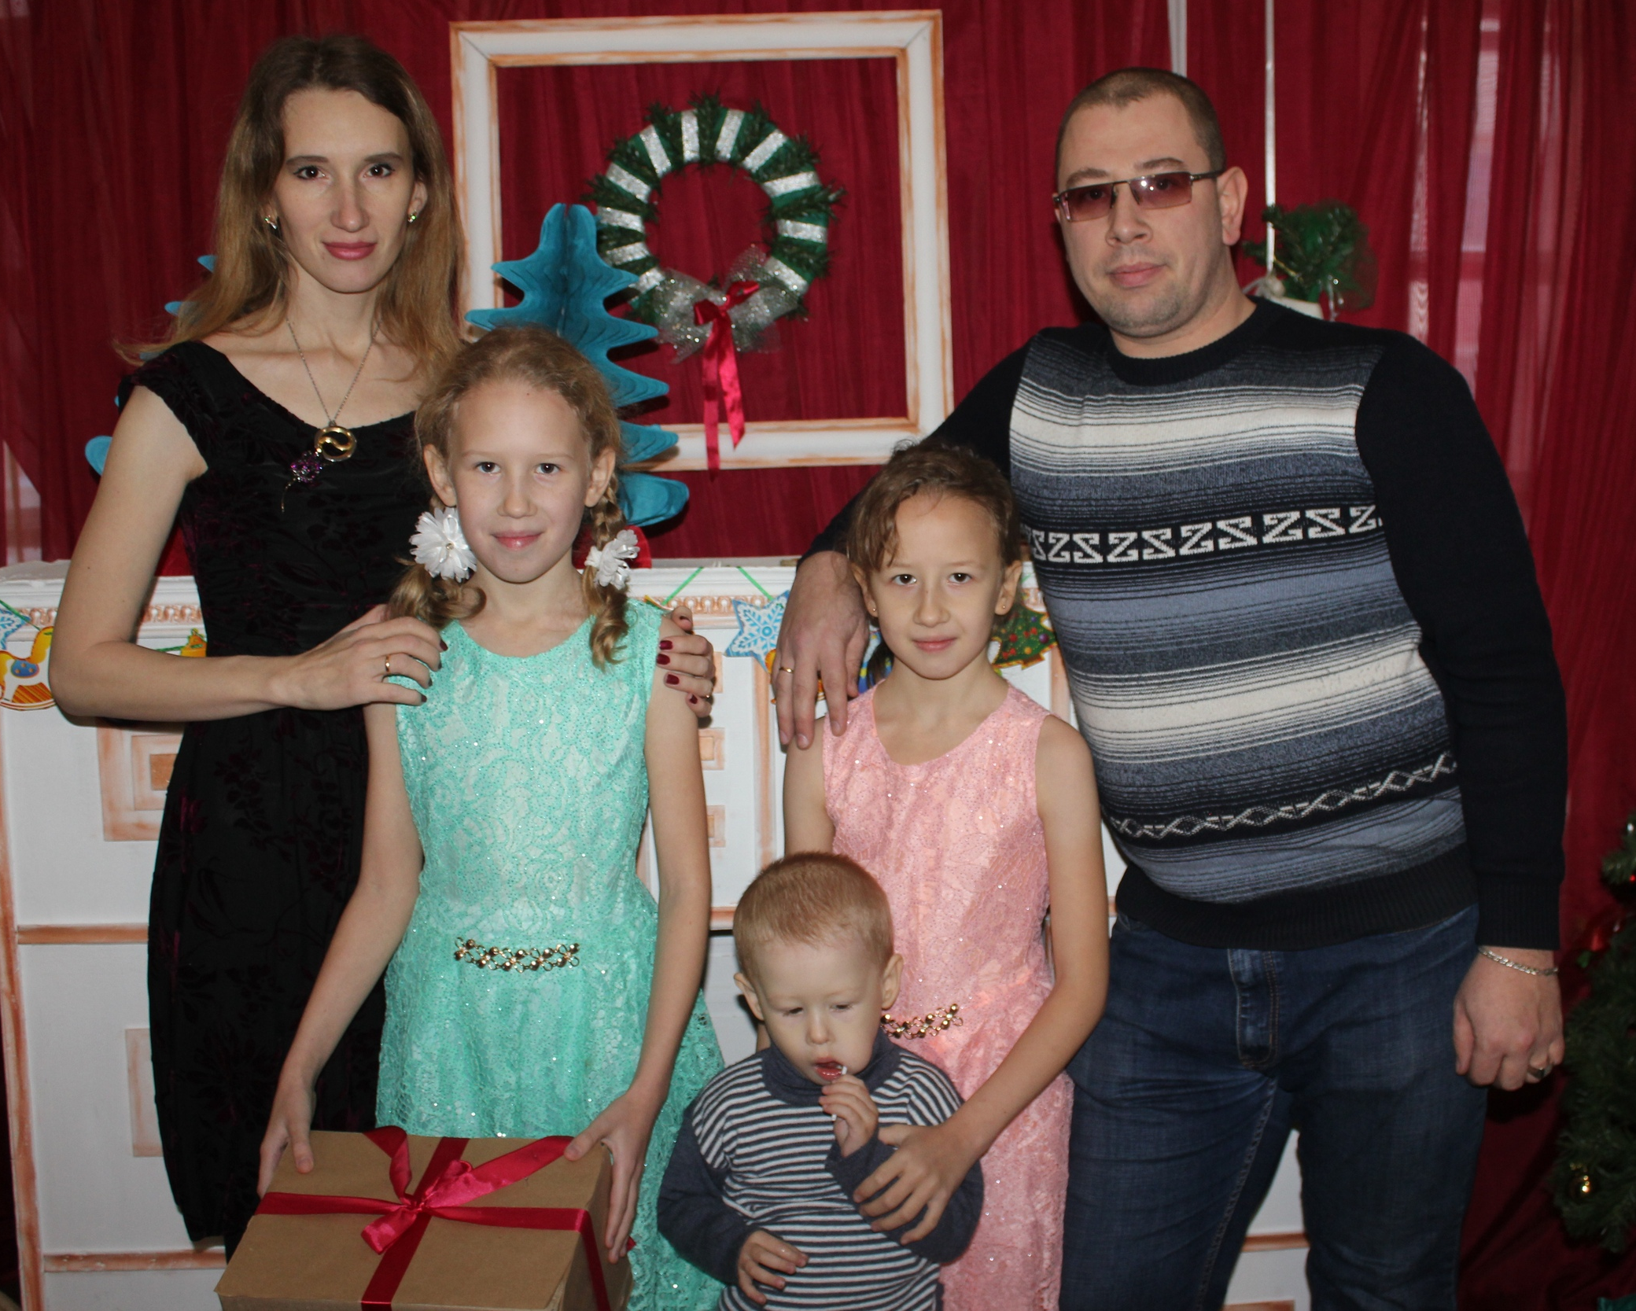
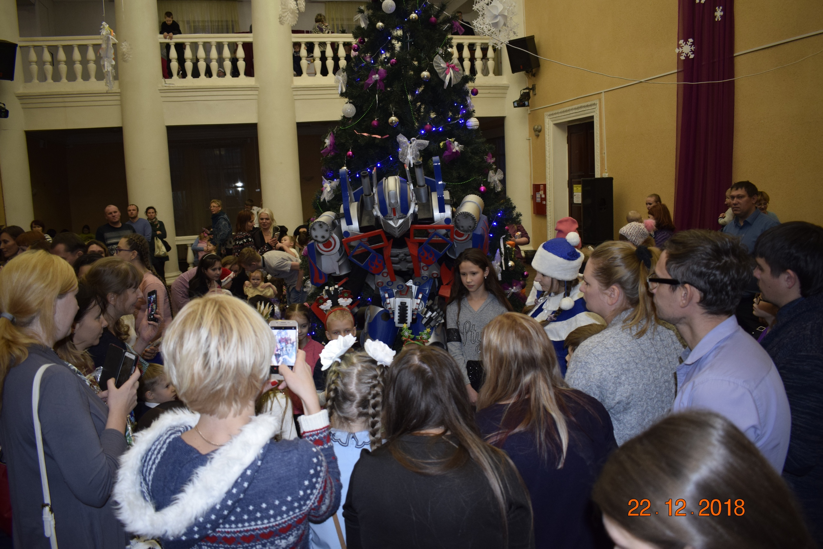
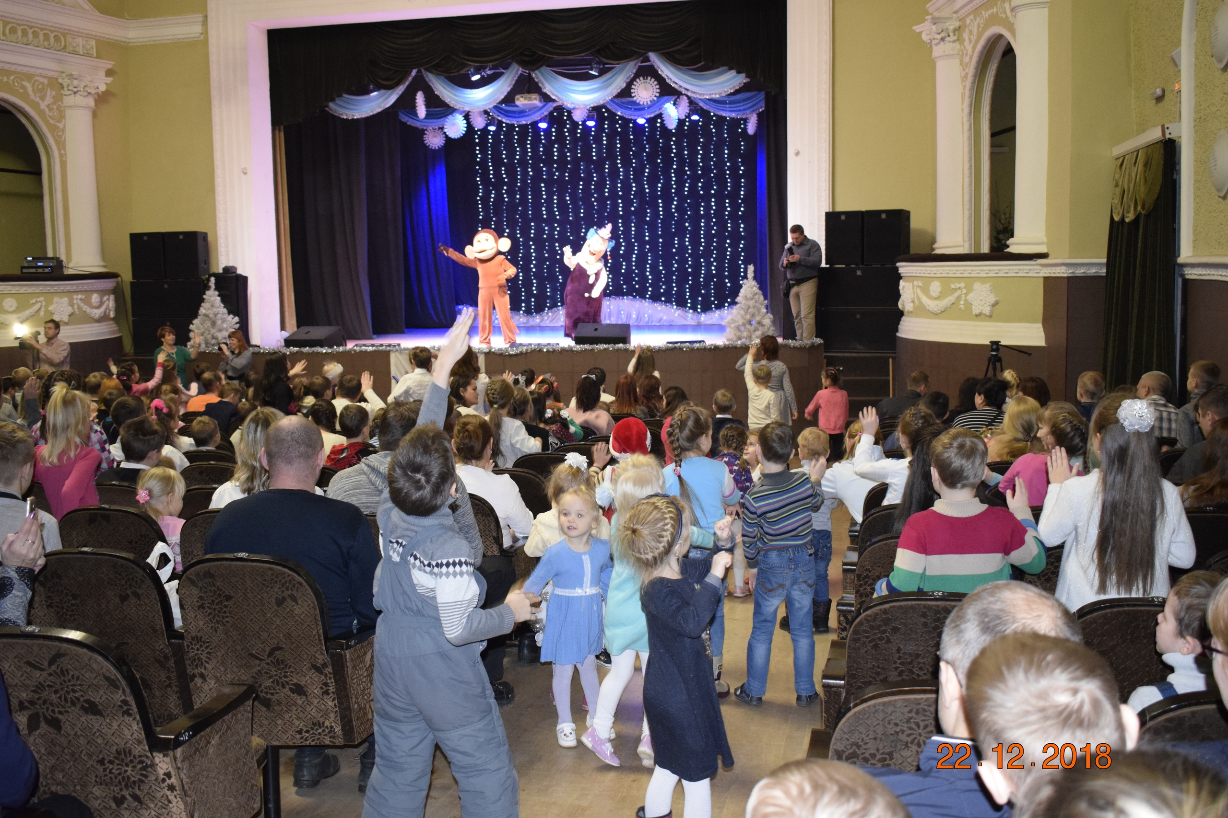
2018 г.

Slide 7
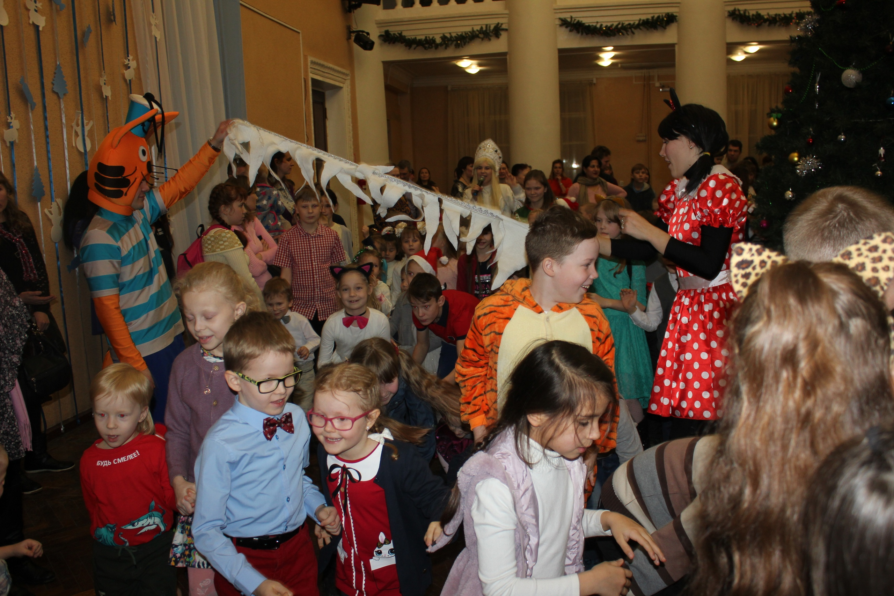
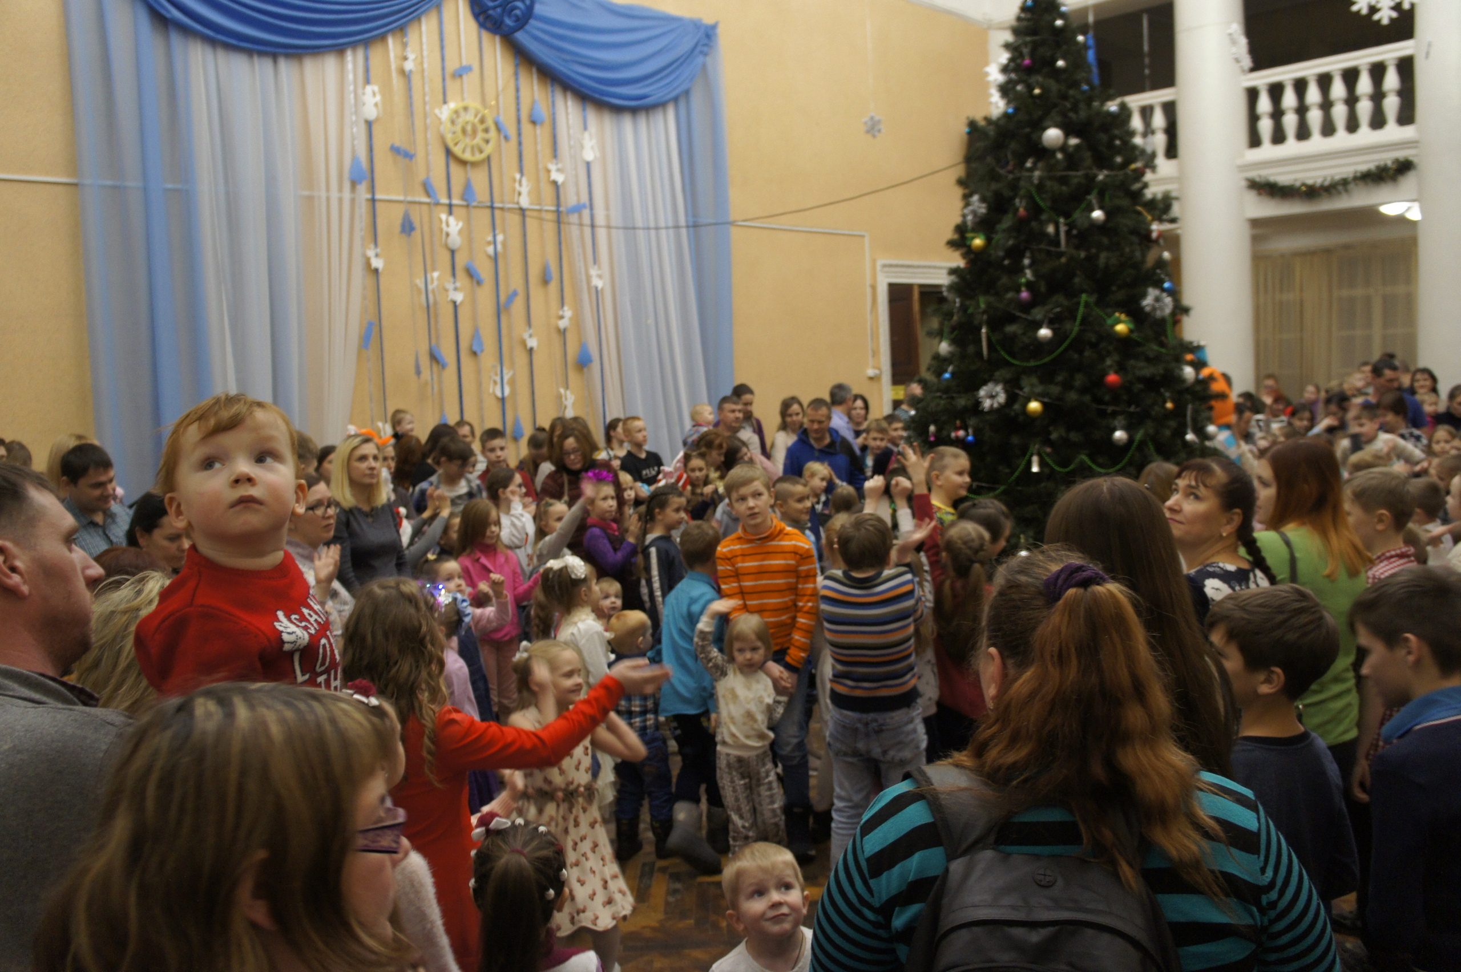
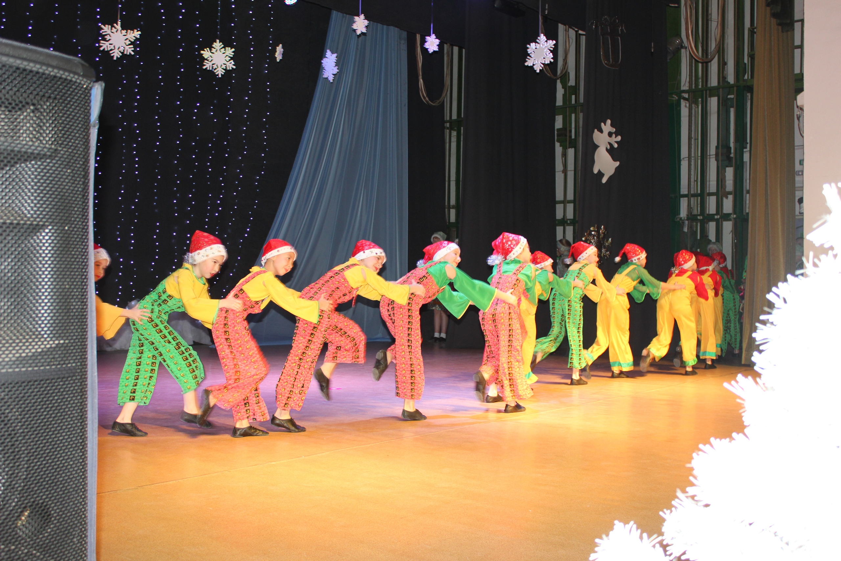
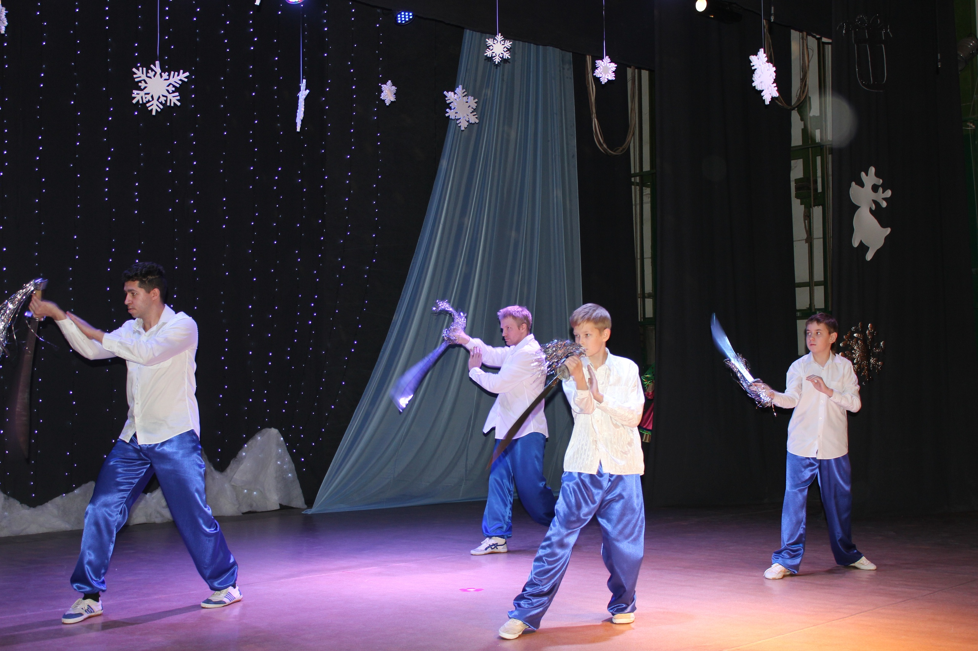
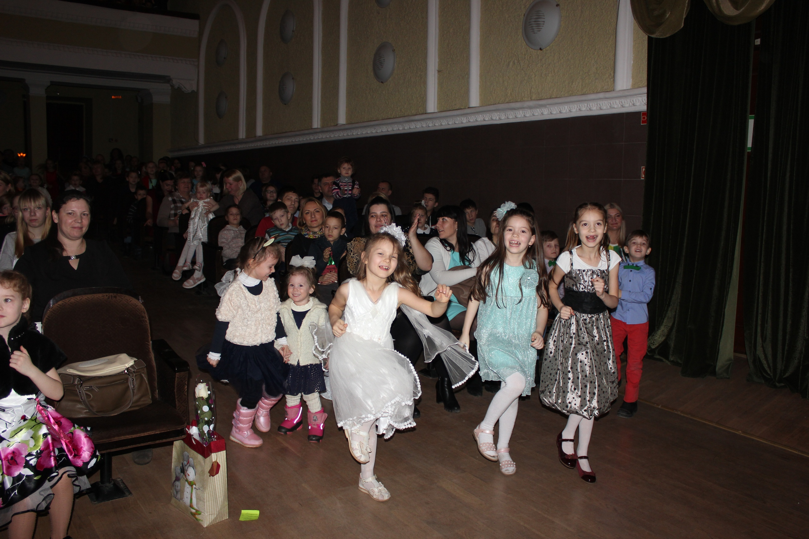
2019 г.

Slide 8
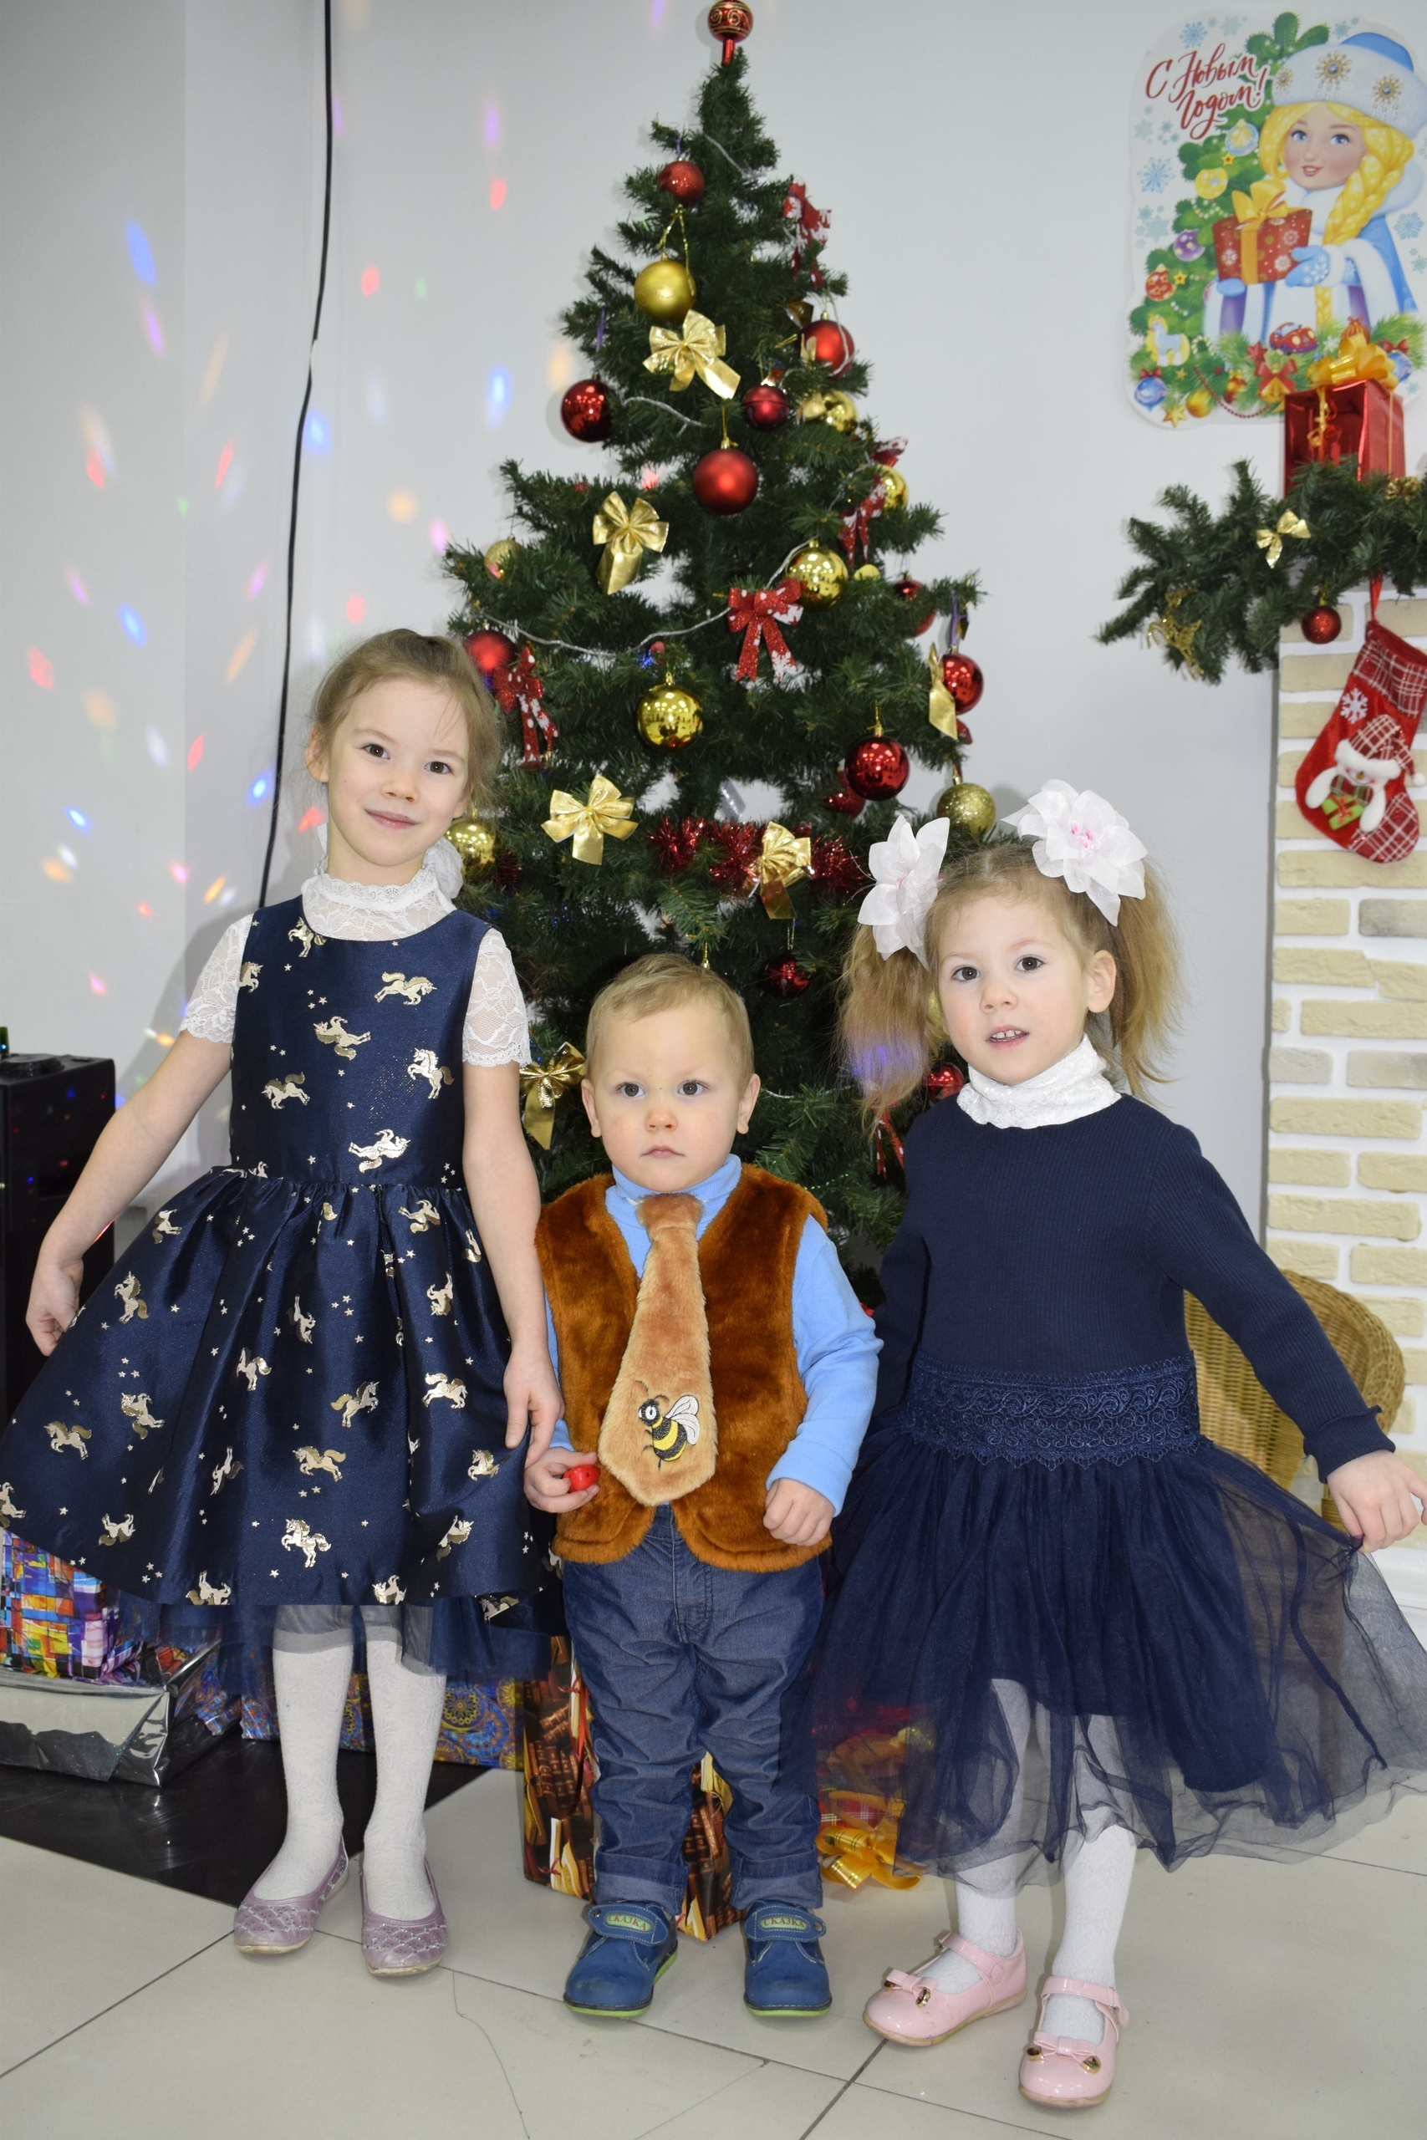
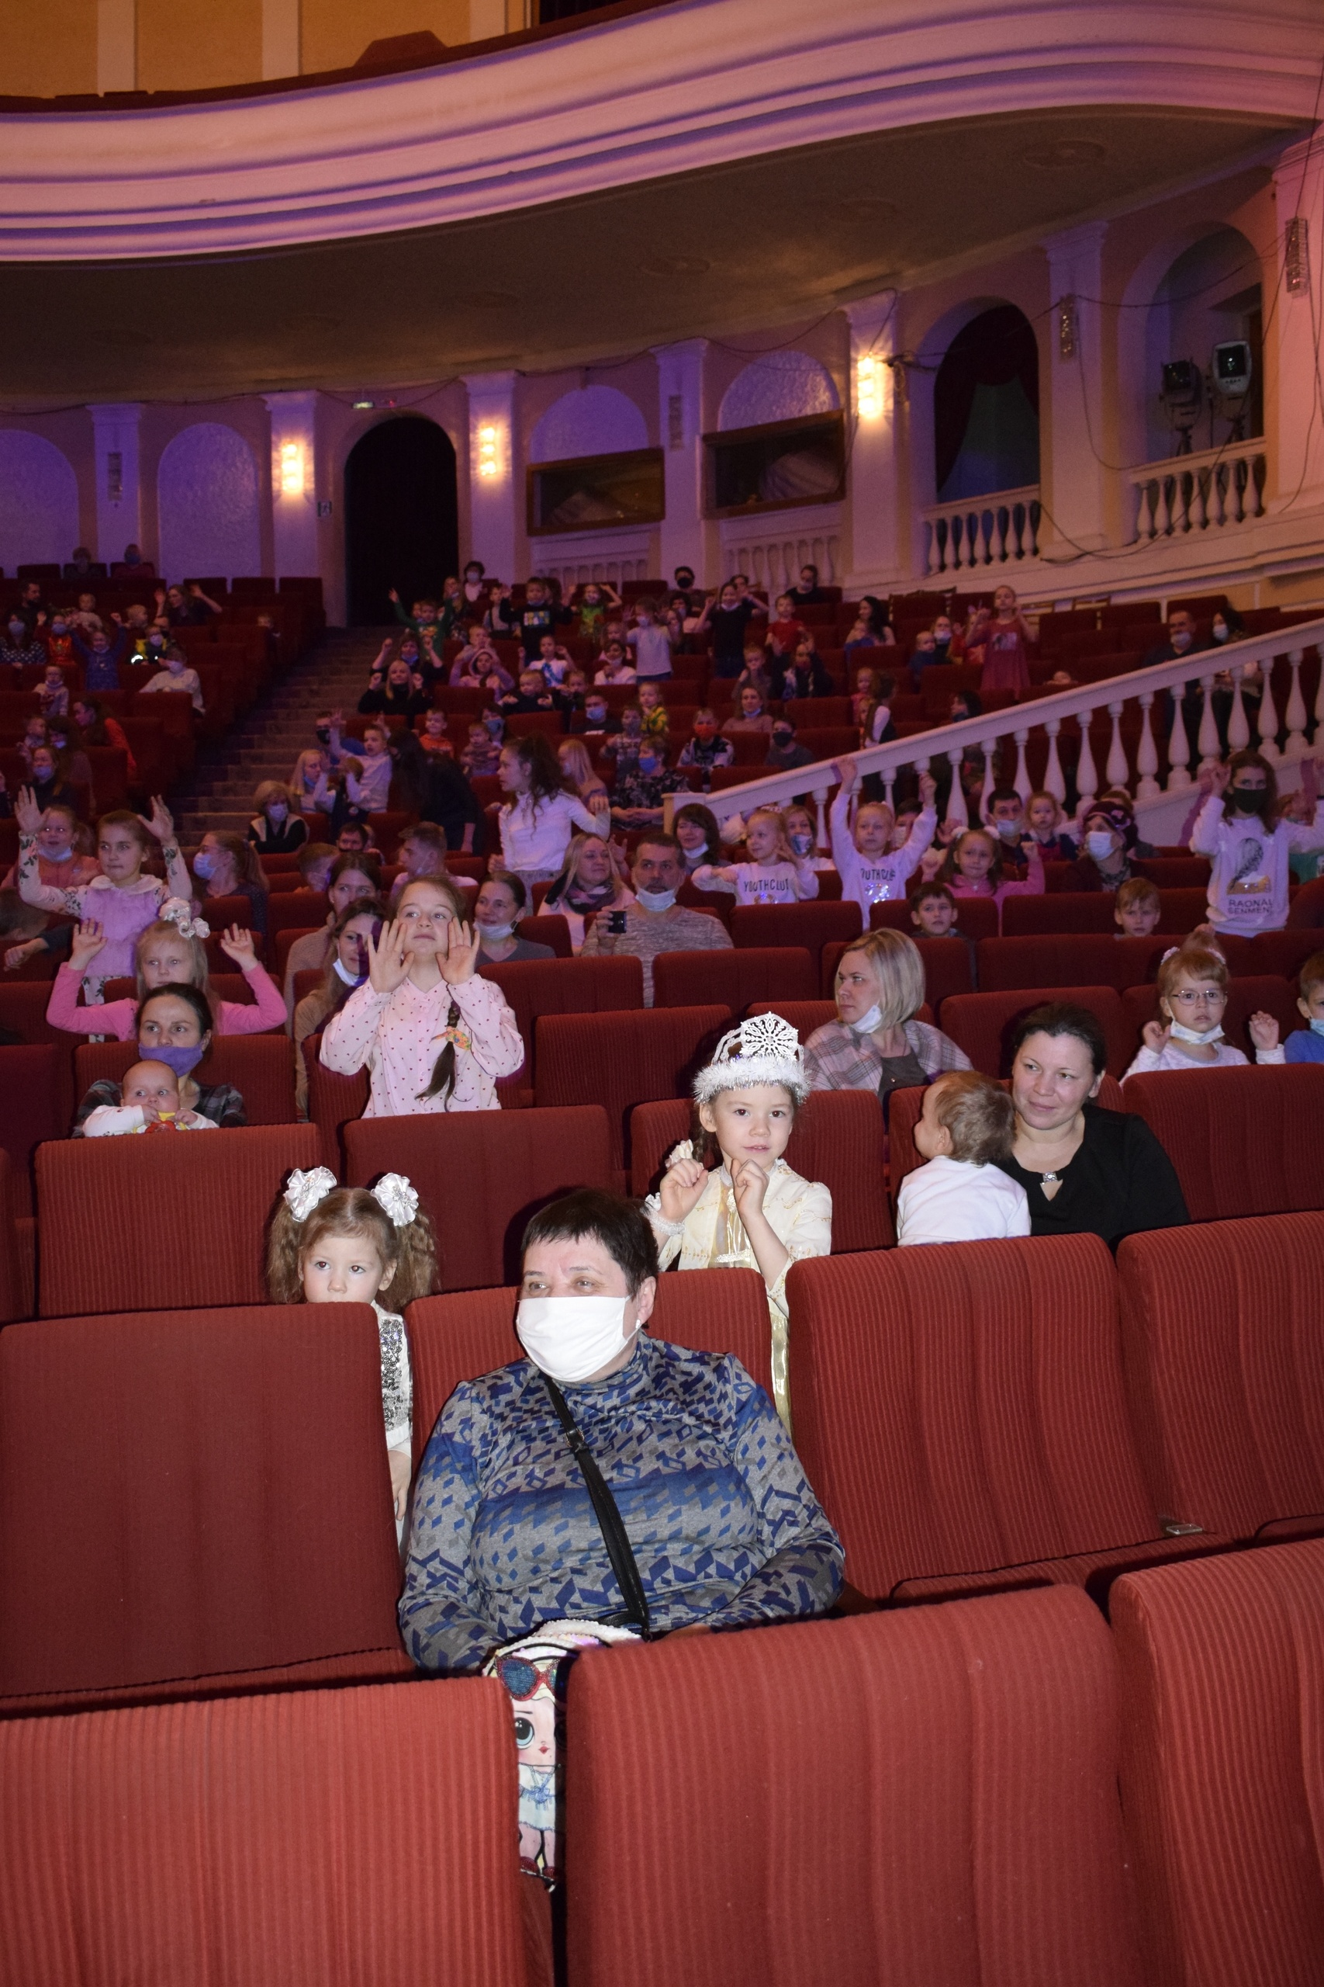
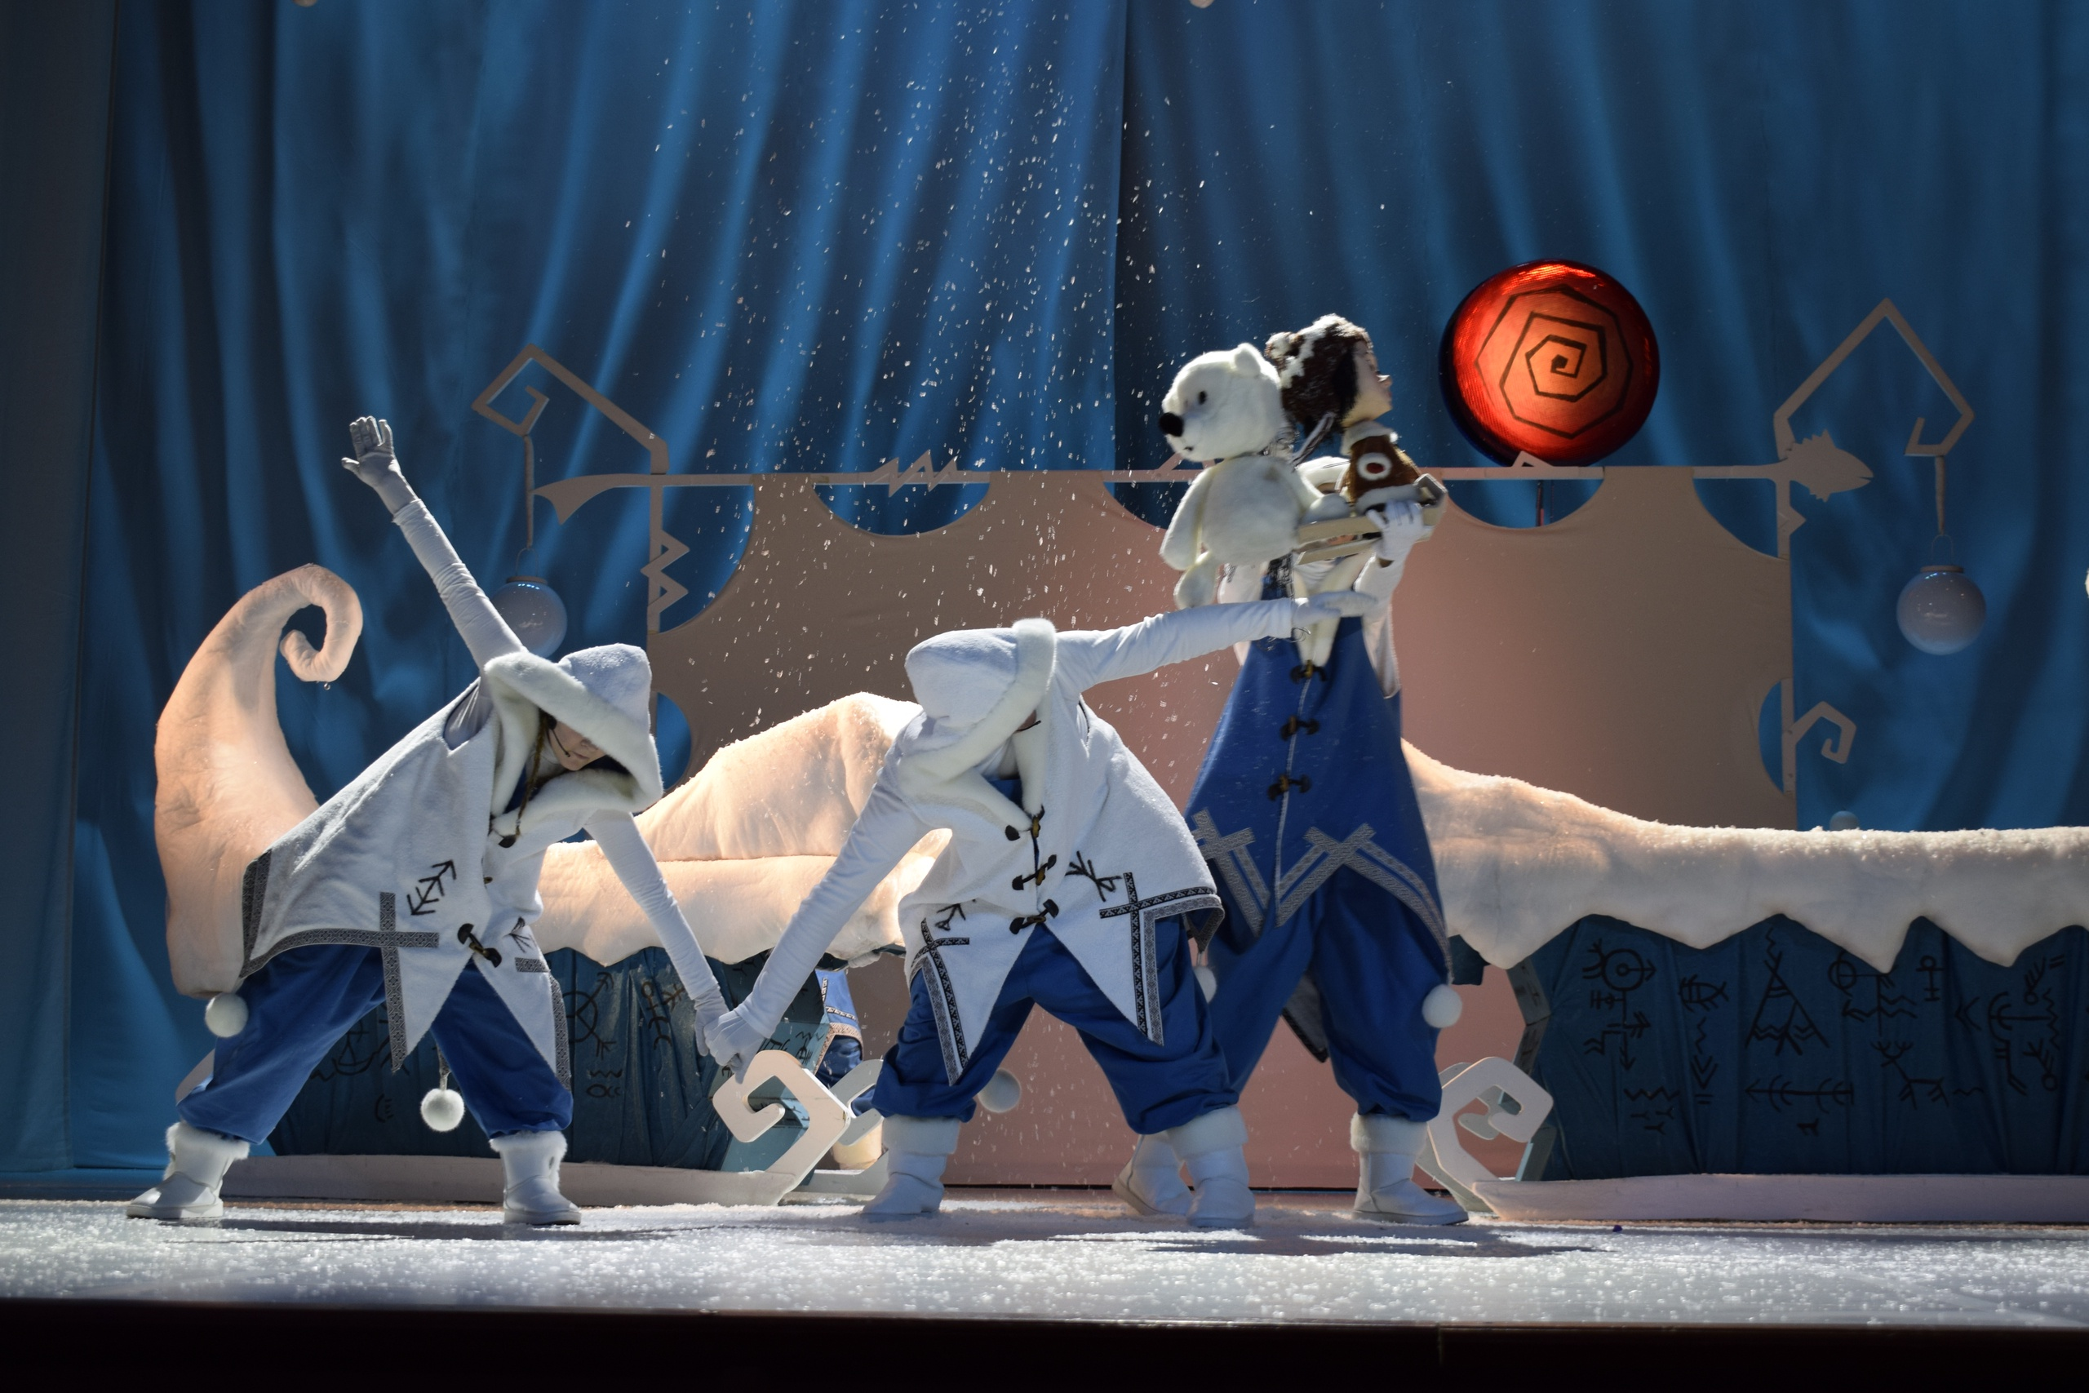
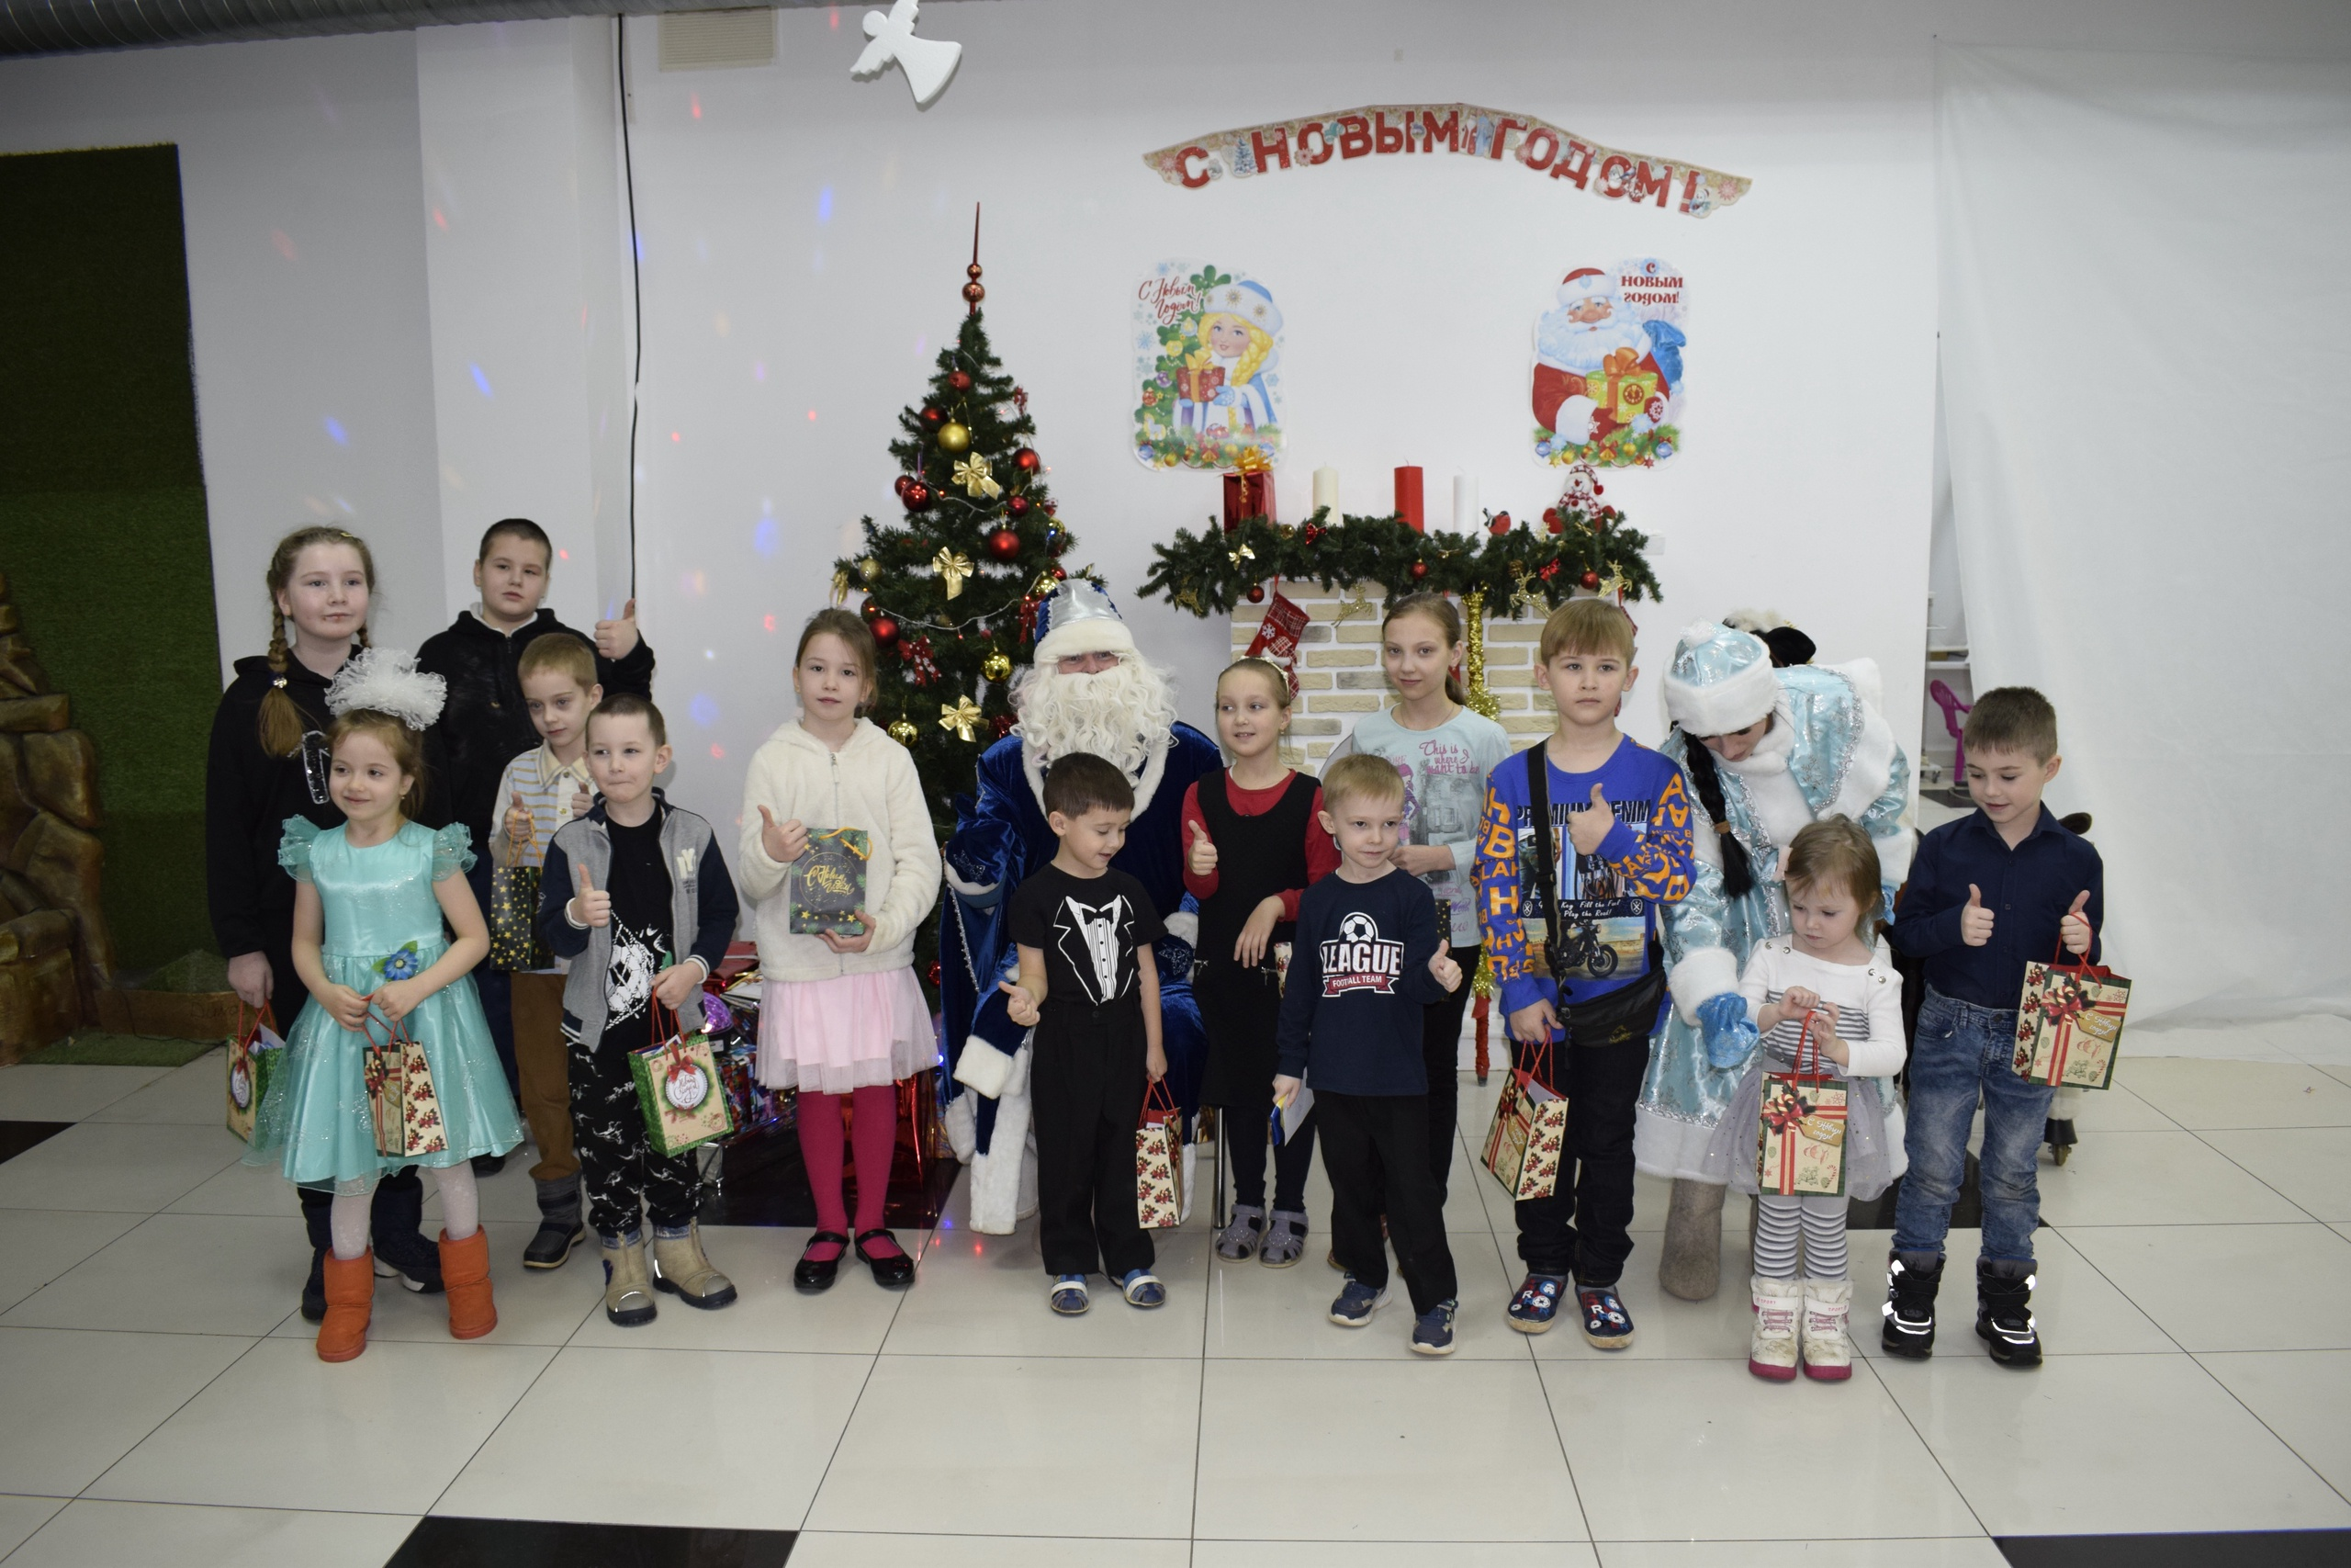
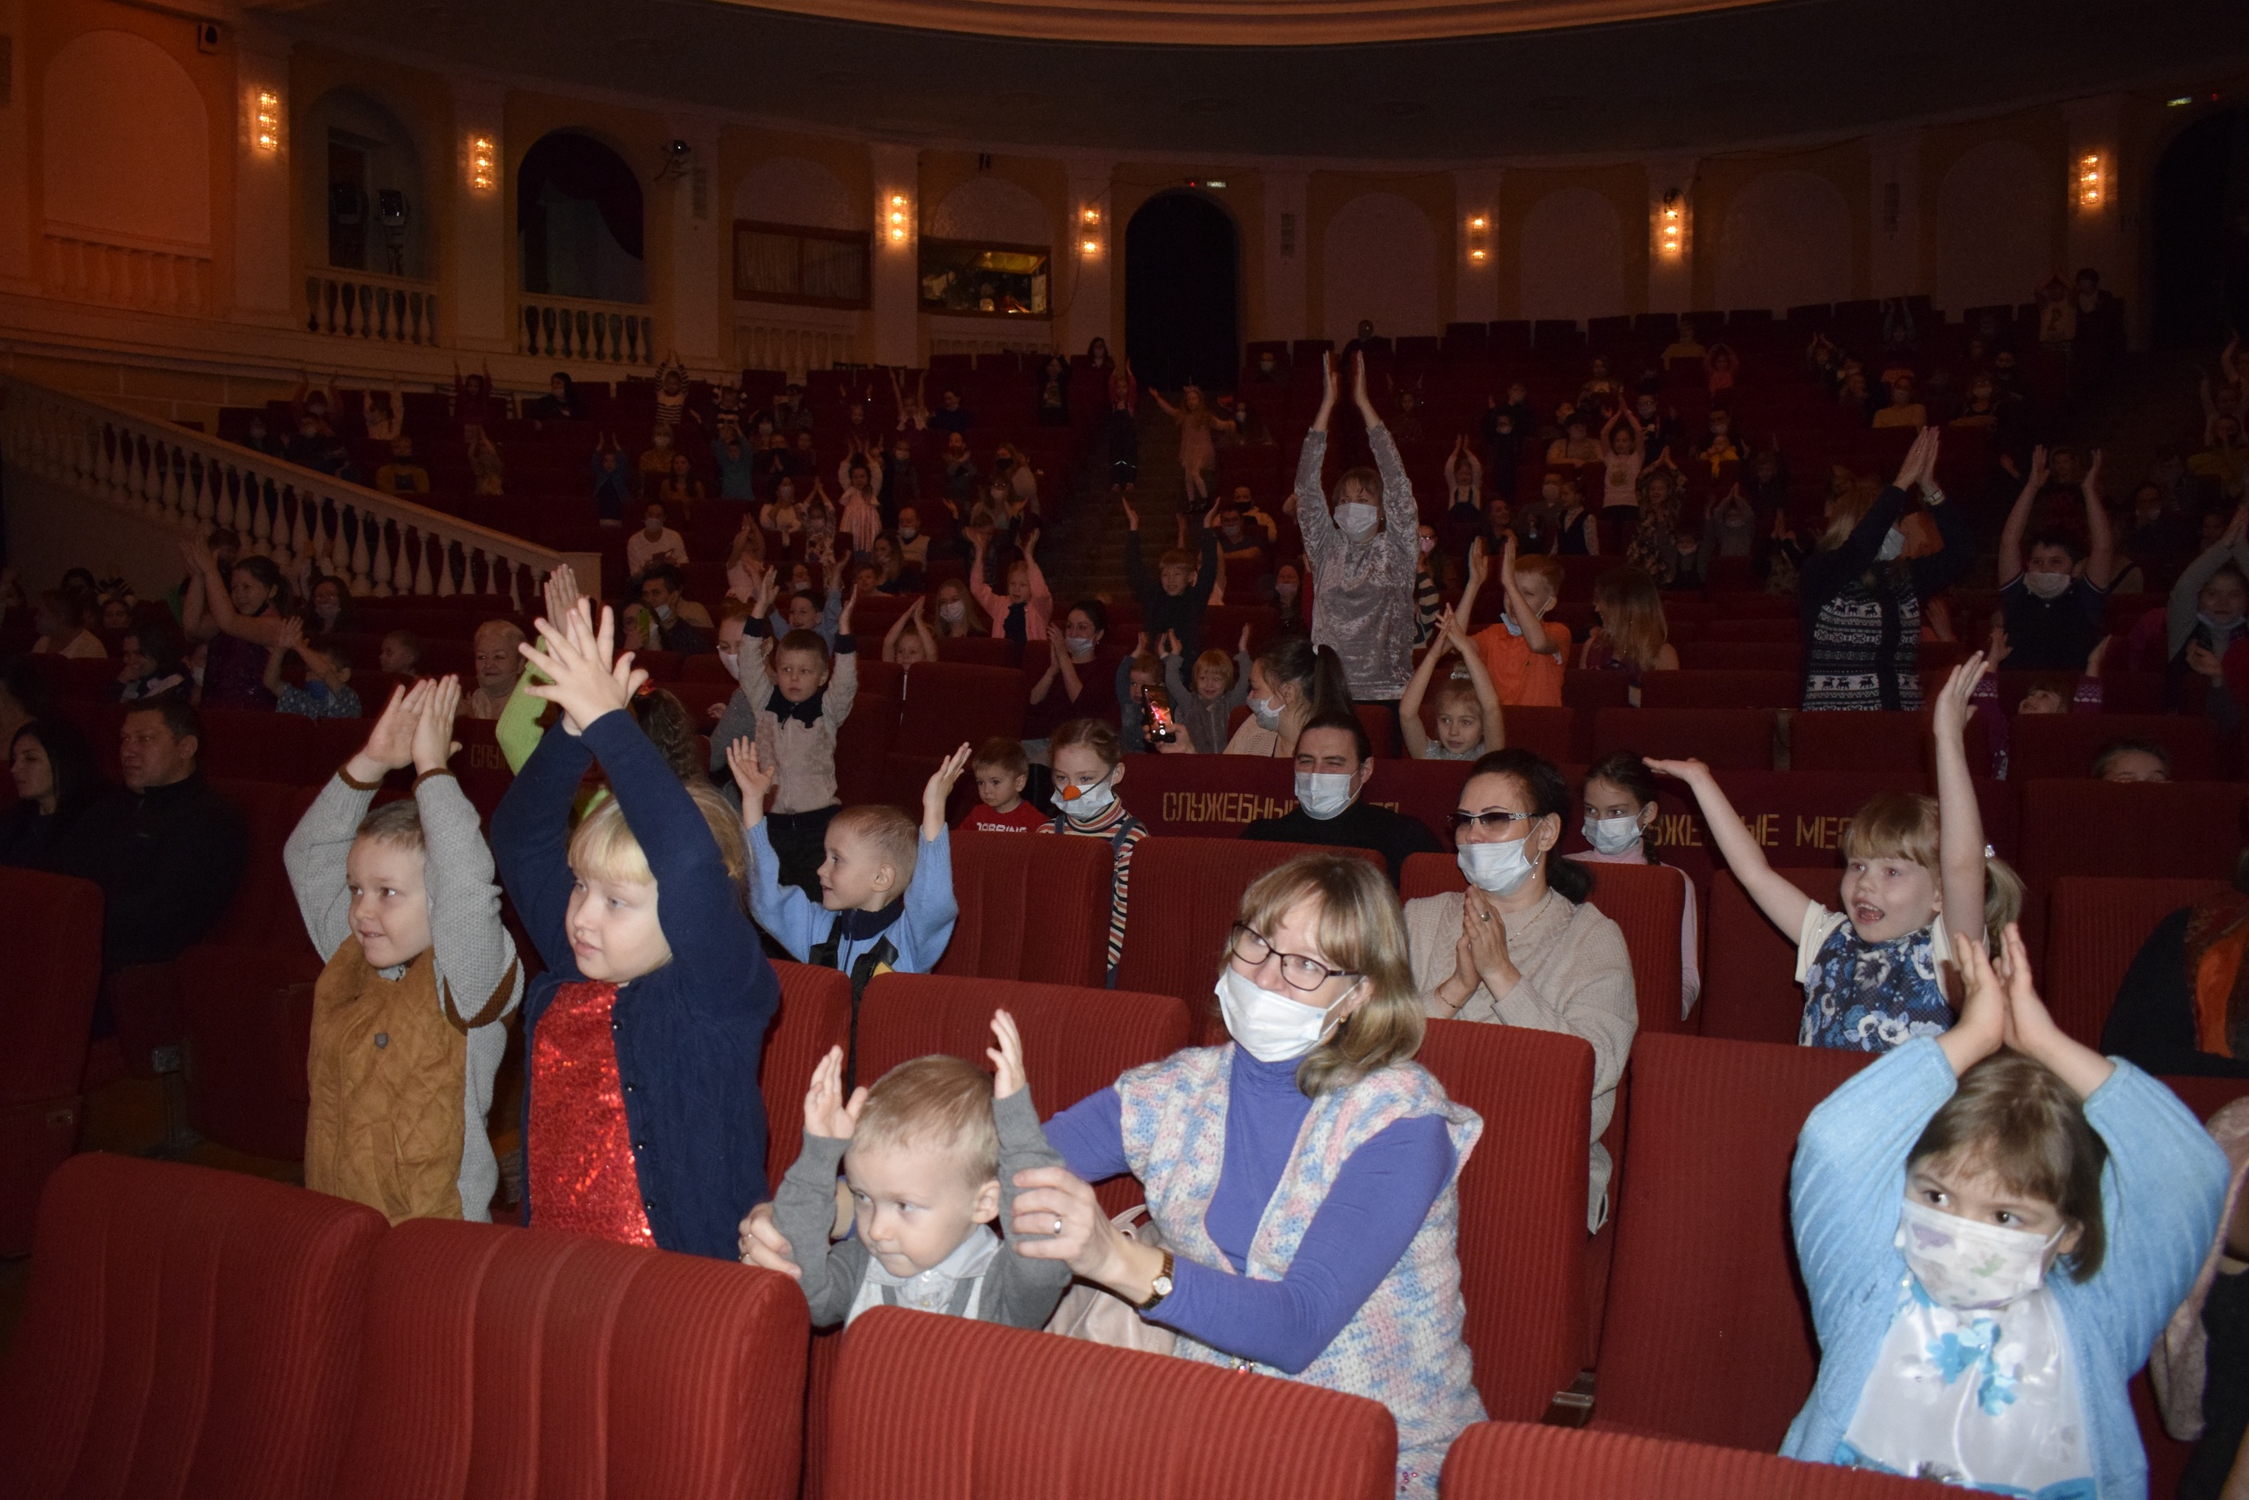
2020 г.

Slide 9
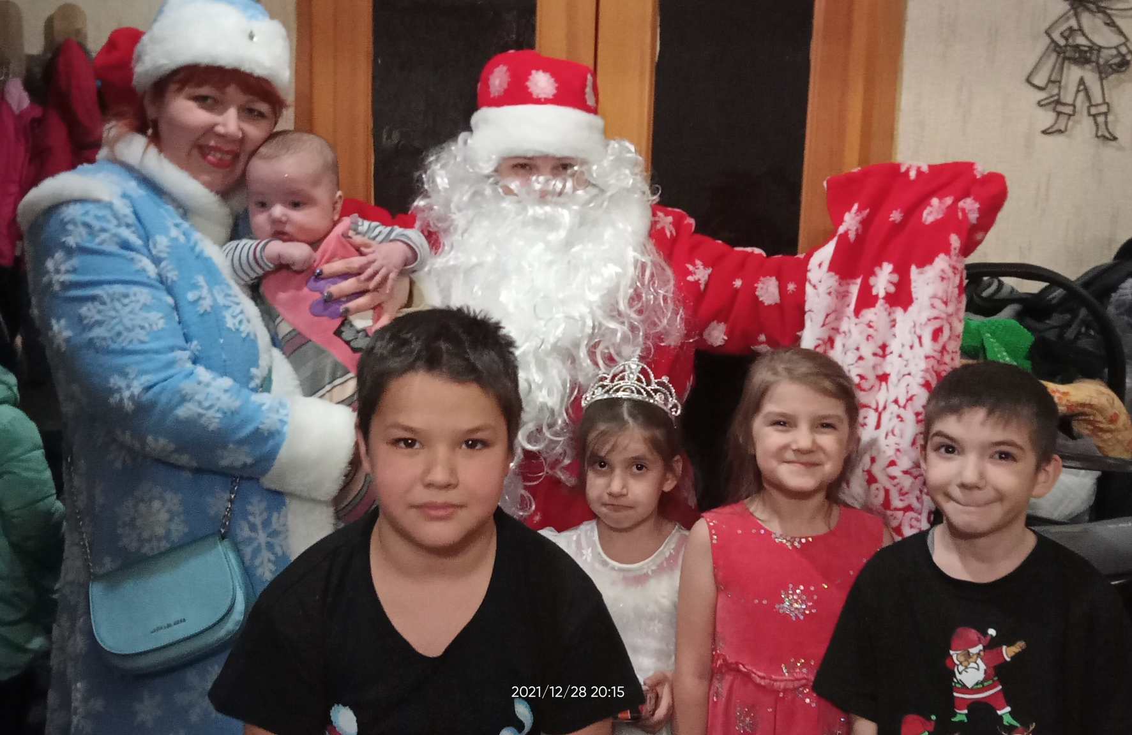
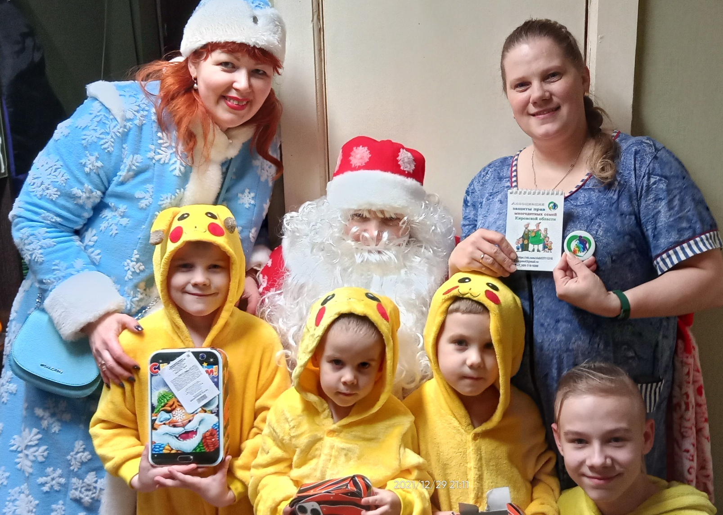

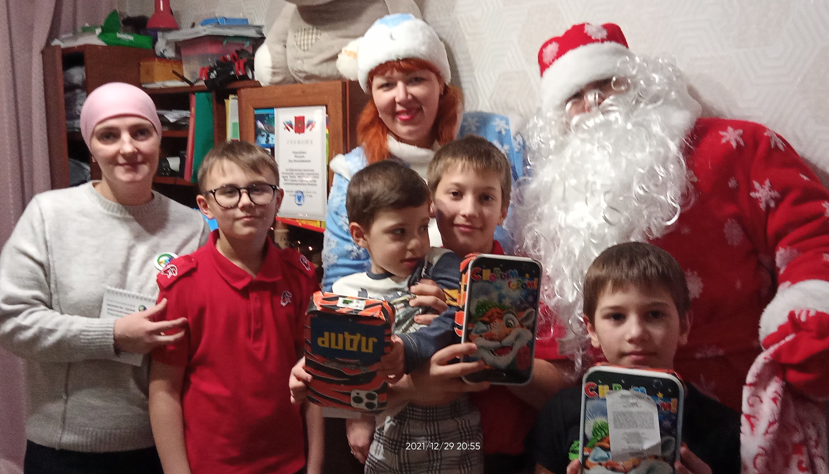
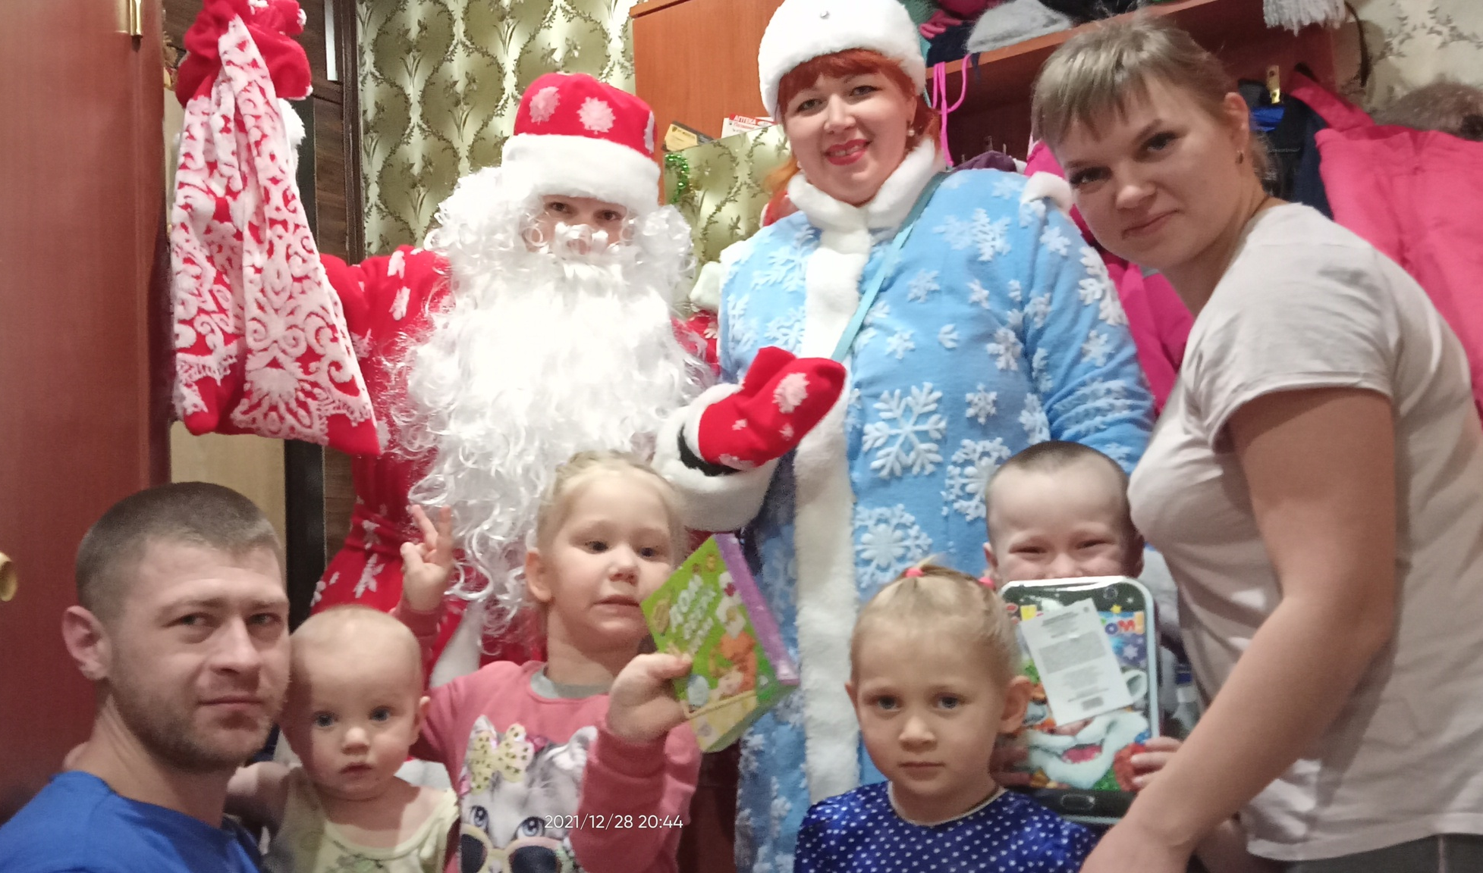
2021 г.

